Slide 1

道路路基路面概述
交通运输与物流学院 李娟

Slide 2
中华人民共和国行业标准 JTG D50-2017
公路沥青路面设计规范
中华人民共和国行业标准 JTG D40-2015
公路水泥混凝土路面设计规范
中华人民共和国行业标准 JTG D30-2015
公路路基设计规范

Slide 3
8.1 路基与路面的基本概念
路基和路面是供汽车行驶的主要道路工程结构物
路基：在地面上按路线的平面位置和纵坡要求开挖或堆填成一定断面形状的土质或石质结构物，是道路的主体、路面的基础。
路面：由各种不同的材料，按一定的厚度与宽度分层铺筑在路基顶面上的结构物，以供汽车直接在其表面上行驶。

Slide 4
1.对路基的基本要求
路基是道路的基本结构物，一方面要保证汽车行驶的通畅与安全，另一方面要支持路面承受行车荷载的作用。
提出三项基本要求：
足够的整体稳定性
足够的强度和刚度
足够的水温稳定性

Slide 5
2.对路面的基本要求
作用：能够担负汽车的荷载而不破坏；其次保证道路全天候安全通车，保证车辆有一定的行驶速度。
基本要求：
具有足够的强度、刚度和耐久性
具有足够的水温稳定性
具有足够的平整度
具有足够的抗滑性
具有足够的不透水性
具有低噪声及低扬尘性

Slide 6
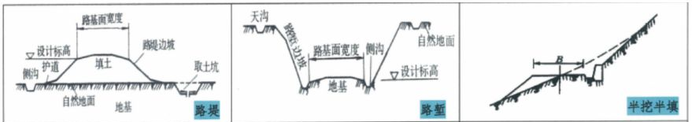
3.路基的典型横断面类型
（1）路基：路堤、路堑、半填半挖
路基主要由土、石材料在原地面上修筑（堆填或开挖）而成，结构简单。
典型的路基横断面：路堤、路堑、半填半挖。它们由路基的边坡，路肩（人行道），车行道，分隔带以及支档和排水构造物等组成。

Slide 7
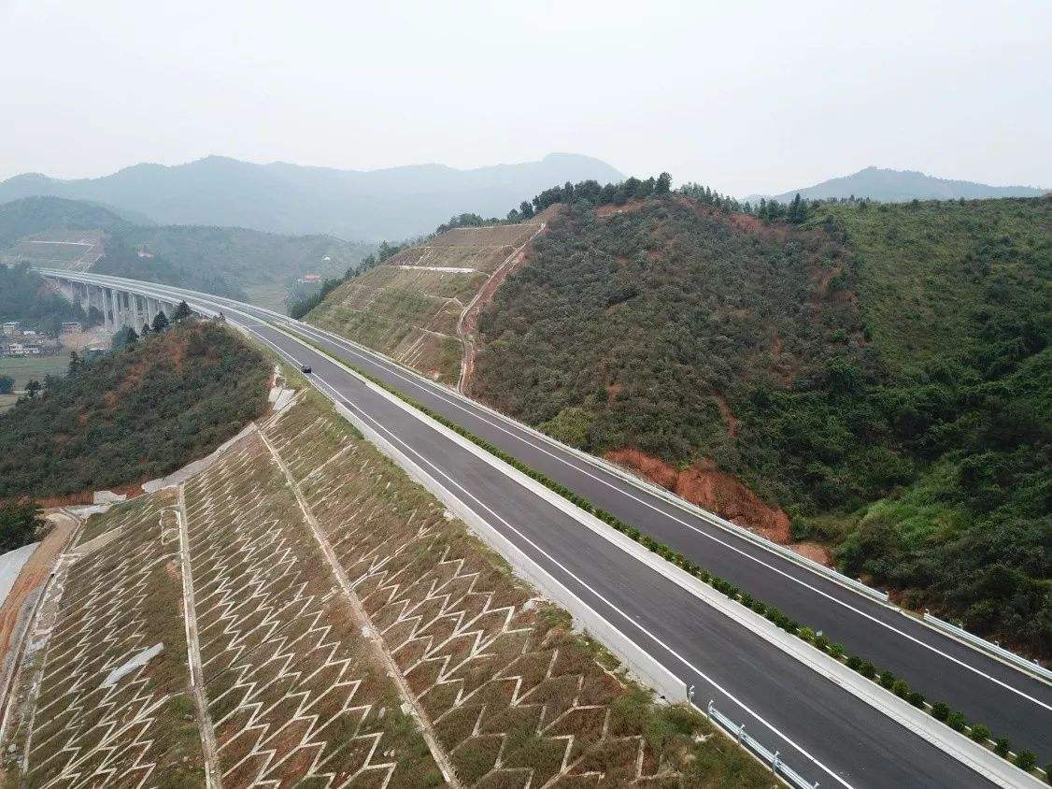
（2）路堤：路基顶面高于原地面的填方路基
根据填土（石）高度分为：
高路堤（大于：土质18m，石质20m）
矮路堤（1.0~1.5m）
一般路堤（1.5~18m）
断面有路基顶宽、边坡坡度、
护坡道、取土坑或边沟，
支档结构、坡面防护等。

Slide 8
路堤的边坡：低矮路堤的边坡采用单坡形式，高路堤和沿河浸水路堤的边坡采用上陡下缓的折线形式，或者台阶形式，在边坡中部设置宽1m以上的平台（护坡道）。低矮路堤的两侧设置边沟，以拦截和排除流向路堤的地表径流。路堤由两侧取土坑填筑而路基边缘与取土坑底高差大于2m时，在路堤坡脚设置宽1m以上的护坡道。高路堤或浸水路堤的边坡，采取适当的坡面防护和加固措施，为收缩高路堤的坡脚以减少填方数量或少占用土地，可设置支档结构物。

Slide 9
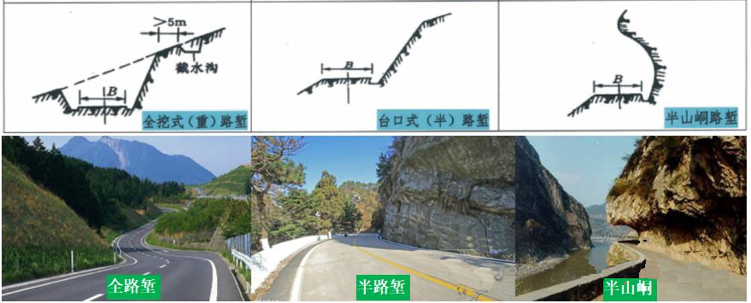
（3）路堑：全部由地面开挖出的路基
分全挖式（重）路堑、台口式（半）路堑、半山峒路堑

Slide 10
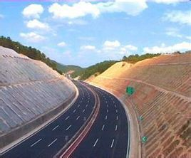
路堑的边坡：挖方边坡可视高度和岩土层情况设置成直线或折线。挖方边坡的坡脚处设置边沟以汇集和排除路基范围内的地表径流。路堑的上方应设置成截水沟以拦截和排除流向路基的地表径流。挖方弃土可堆在路堑下方。边坡坡面易风化或有碎落物时，在坡脚处设置0.5~1.0m的碎落平台，坡面可采用防护措施。

Slide 11
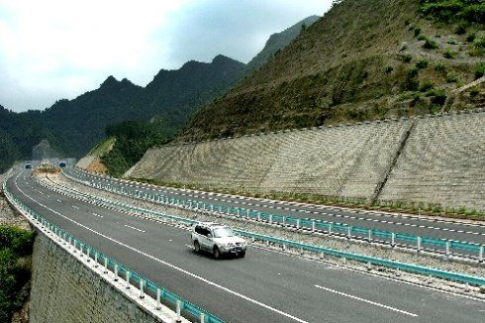
（4）半填半挖：横断面上部分为挖方，下部分为填方的路基。
通常出现在地面横坡较陡处。

Slide 12
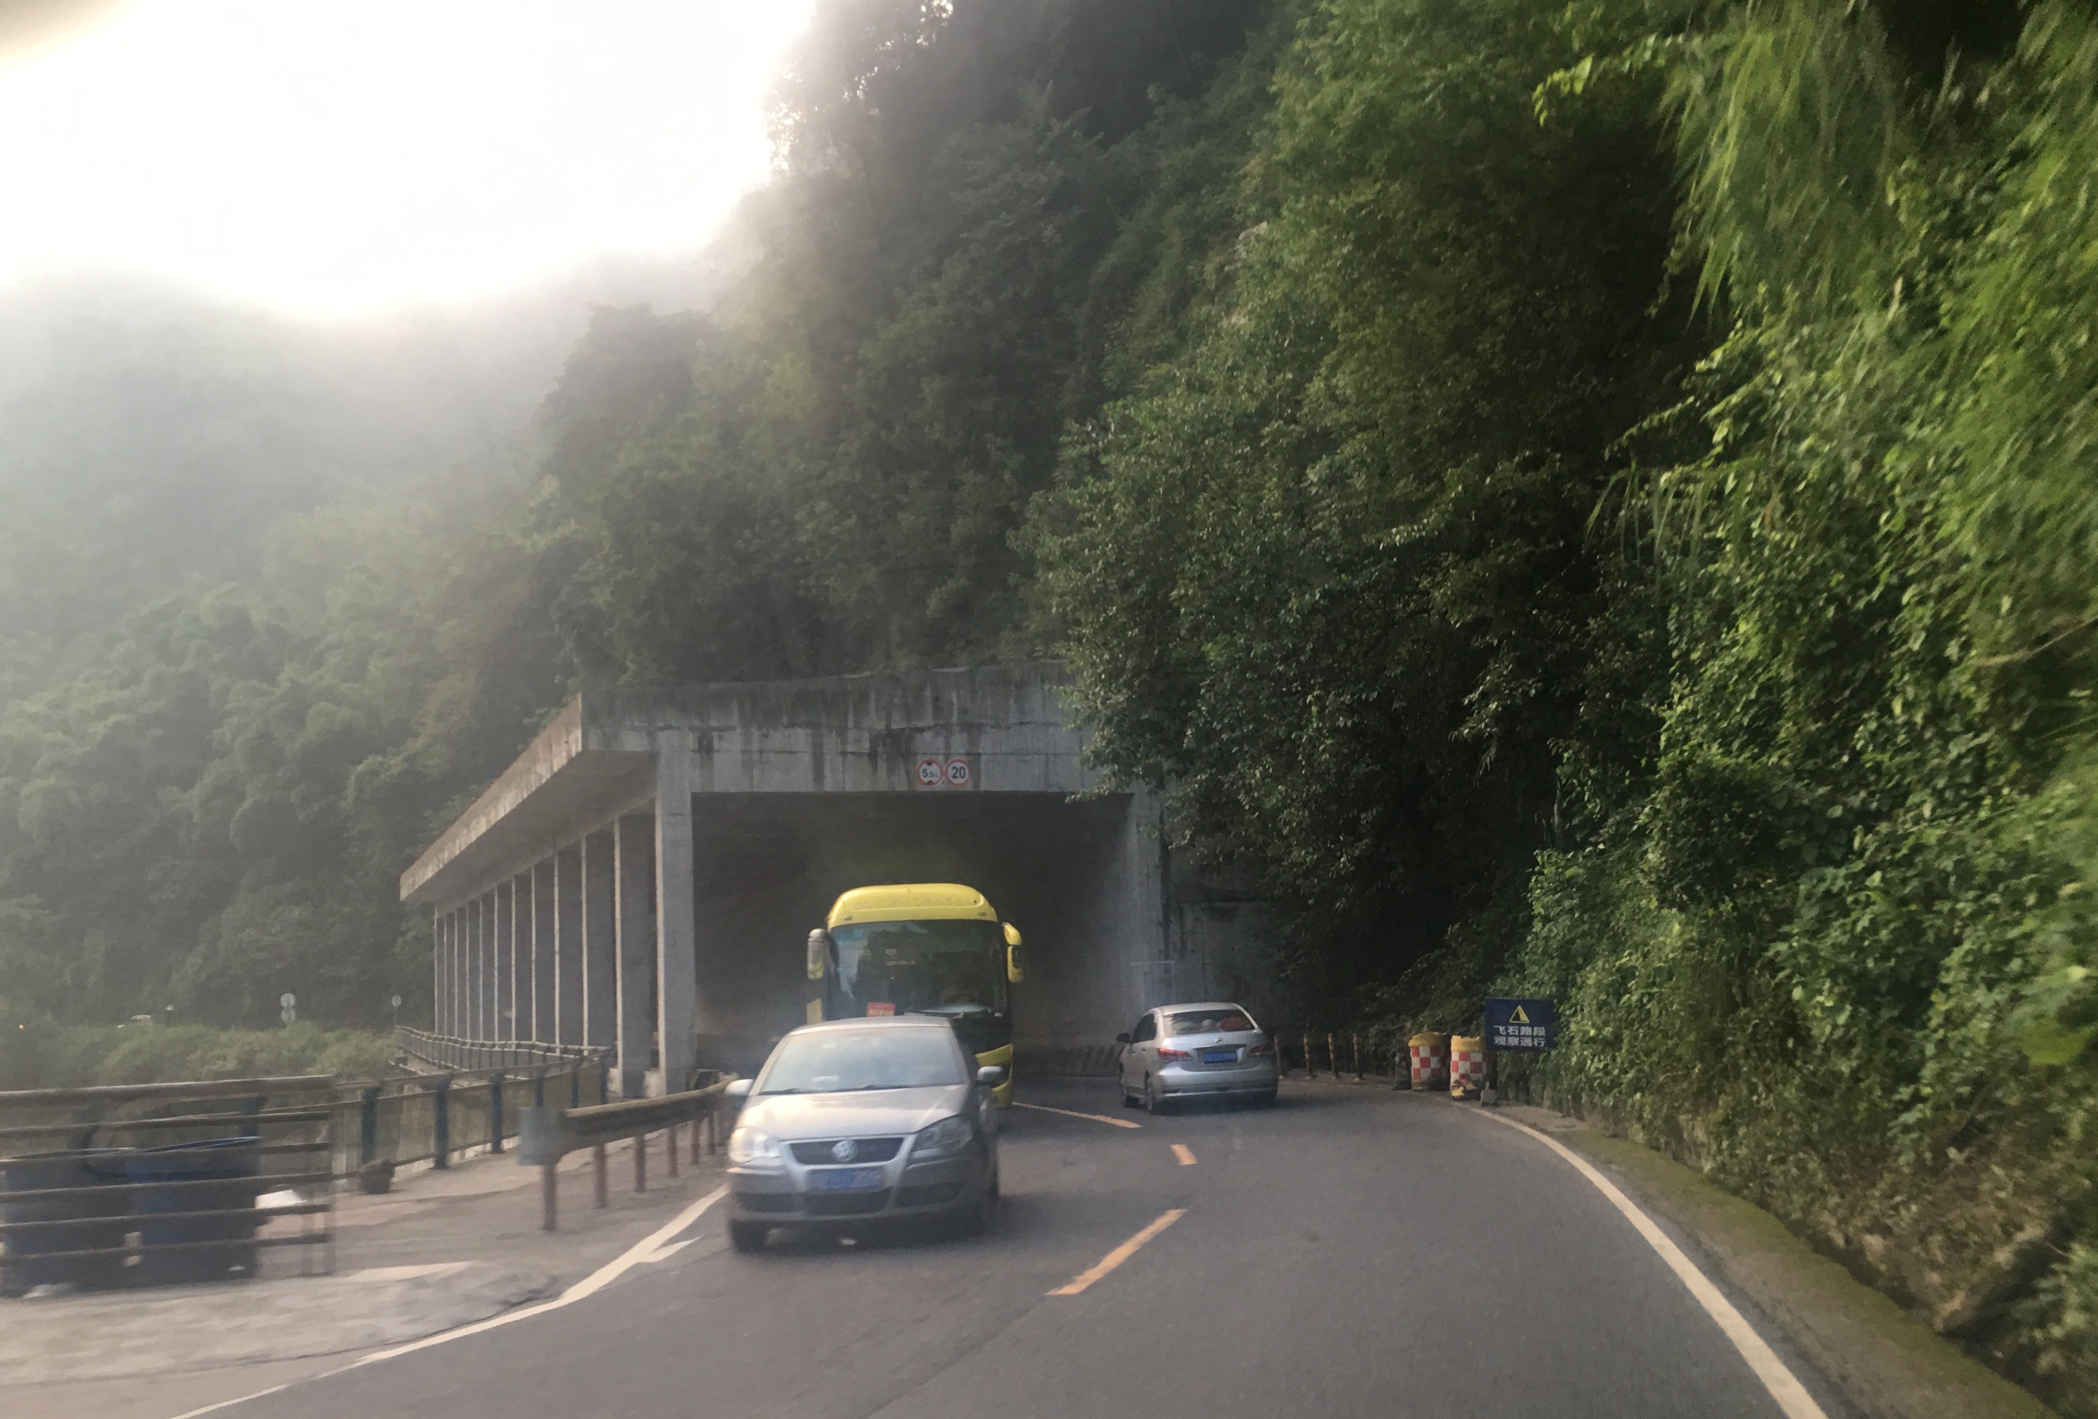
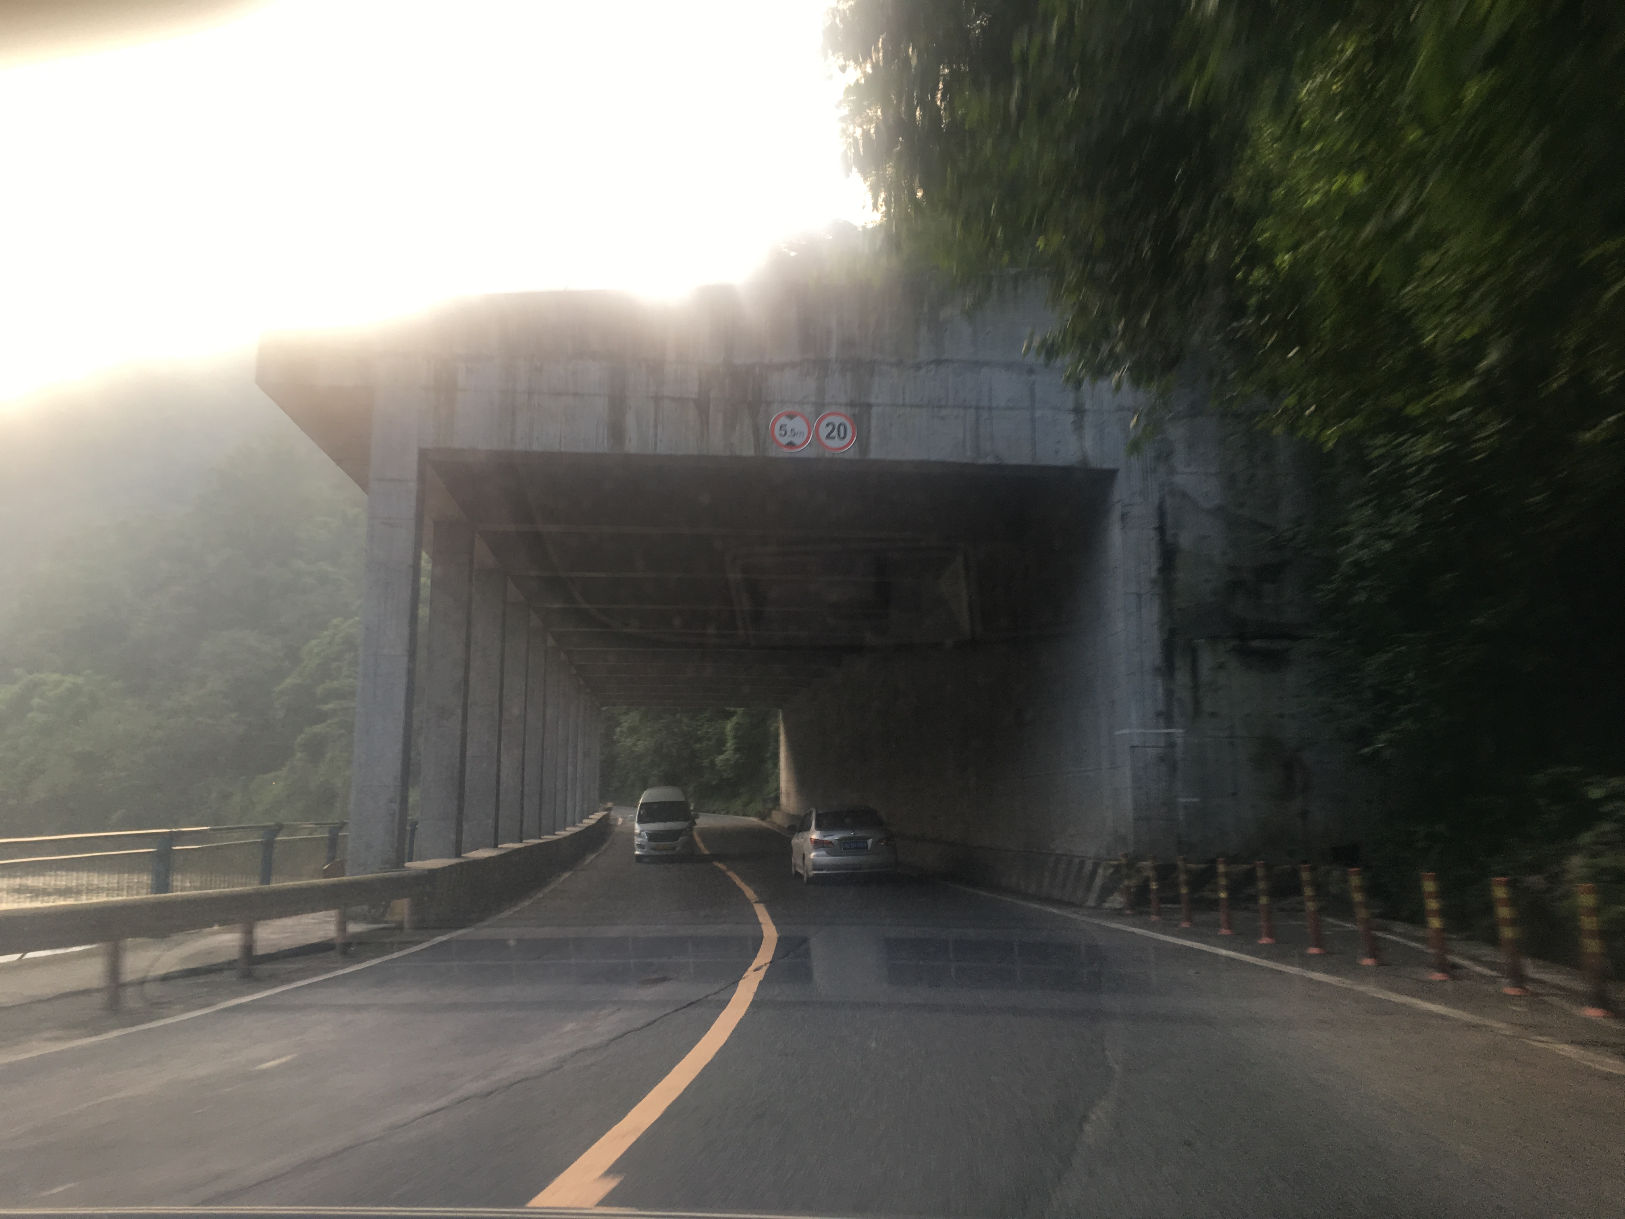
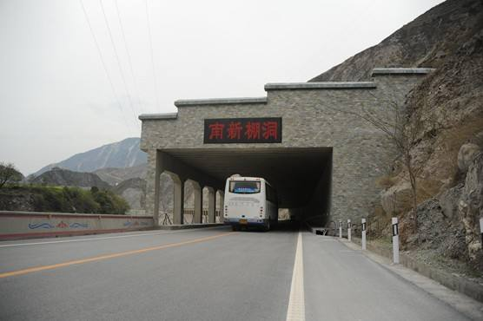

Slide 13
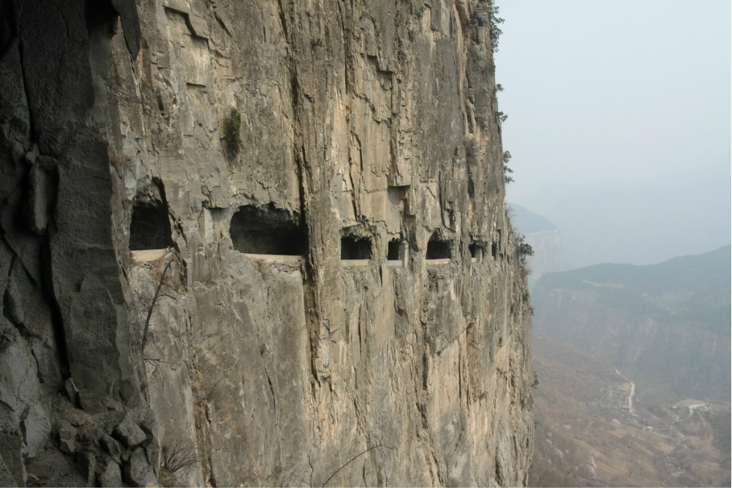
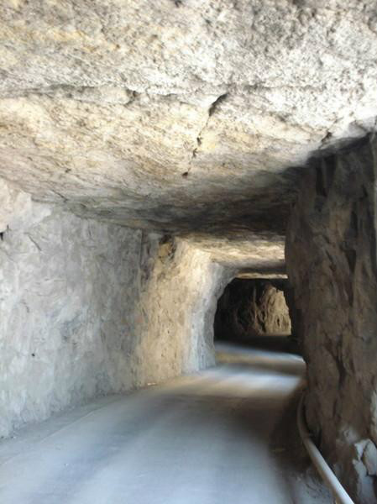
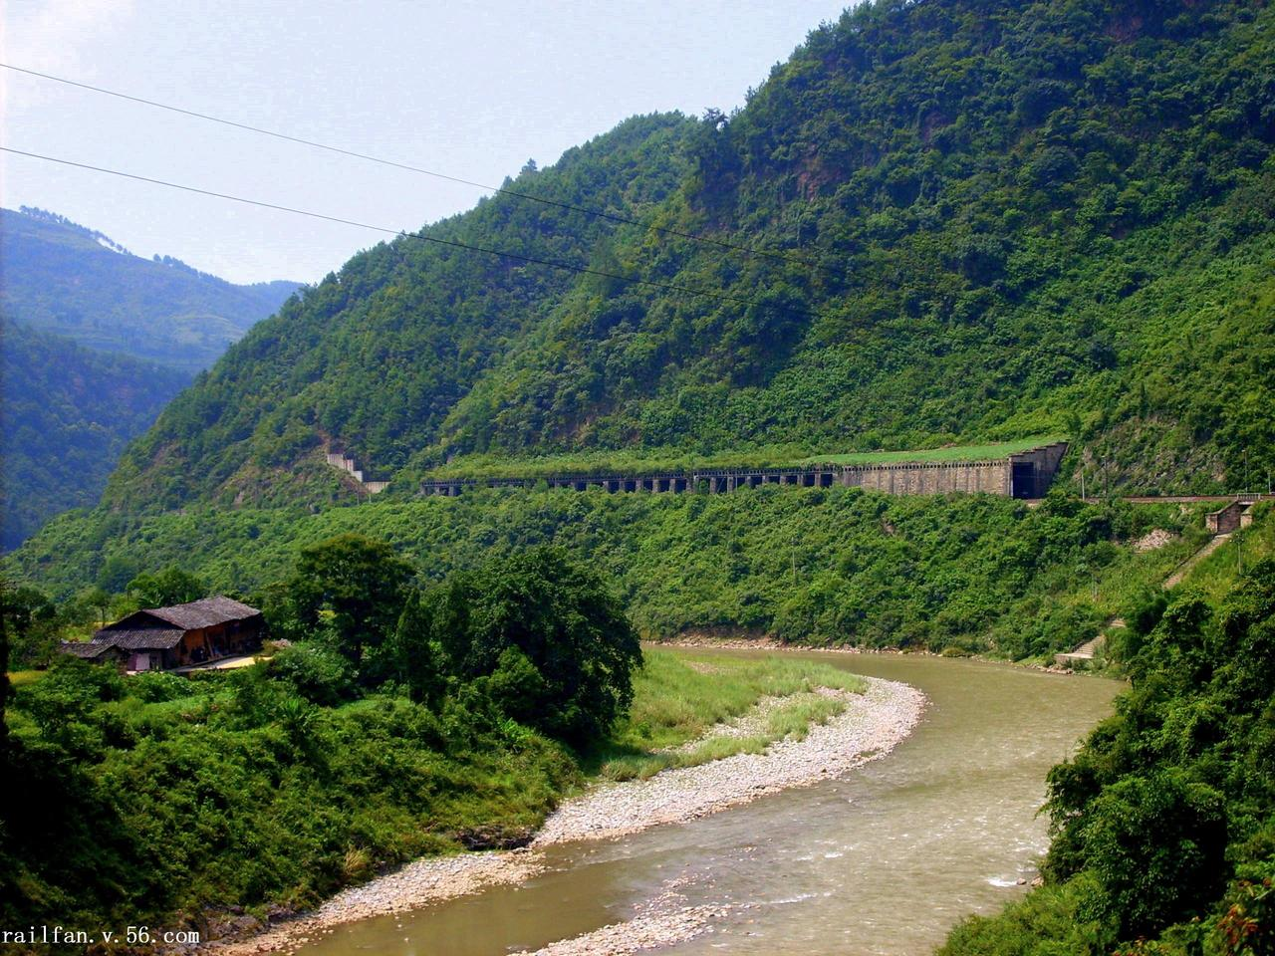
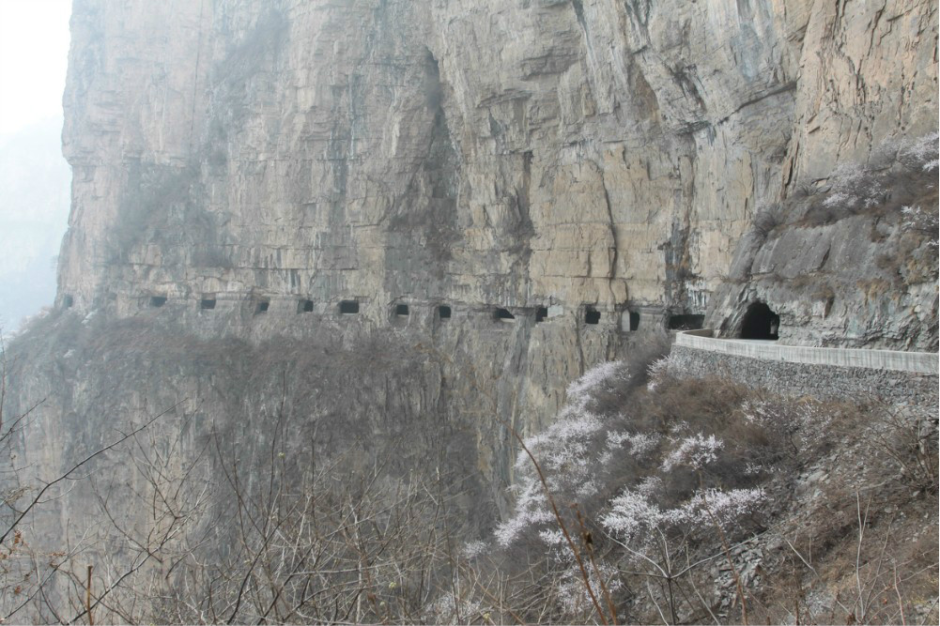

Slide 14
4.路面的结构组成：面层、基层、垫层
（1）面层
面层是直接同行车和大气接触的表面层次。也可分面层上、下层或上、中、下层。
面层承受较大的行车荷载的垂直力、水平剪切力和冲击力作用，同时还受到降水的侵蚀和气温变化的影响。因此，同其他层次相比，面层应具备较高的结构强度以抵抗垂直应力作用，较高的抗变形能力以抵抗剪切作用，较好的水稳定性以抵抗水损害和很好的温度稳定性以抵抗车辙，其表面还应有良好的抗滑性和平整度。

Slide 15
（2）基层
位于面层之下，路面结构中的承重部分，承受由面层传来的车轮荷载垂直压力，并把它向下面层次扩散分布的层次。应具有足够的抗压强度和扩散应力的能力，应有平整的路面，保证面层的厚度均匀，与面层结合良好，以提高路面结构整体强度，避免面层沿基层滑移推挤，以及具有足够的水稳性。可分为上基层和底基层。

Slide 16
（3）垫层：介于基层和土基之间的层次
改善土基的温度和湿度状况，保证面层和基层的强度稳定性和抗冻胀能力。扩散由基层传来的荷载应力，减少土基所产生的变形，季节性冰冻地区和土基水温状况不良时设置。

Slide 17
（4）土基：路基顶部的土层，路面的基础
承受由路面传递下来的车轮荷载及路面的自重，原状土的路堑（挖方）或拢动土填筑的路堤（填方）。
土基材料应水稳性好，压缩性小，便于施工压实。可用运距较短的土、石材料，或将路基顶面下一定深度内的土层压实至规定的要求。

Slide 18
（5）磨耗层：路面磨耗层指的是面层顶部用坚硬的细粒料和结合料铺筑的薄结构层
作用：改善行车条件，防止行车对路面的磨损，延长路面的使用周期
（6）防滑磨耗层：沥青路面铺设沥青砂，沥青石屑（2-3cm）
（7）保护层：在磨耗层上用粗砂或砂土混合料铺成的薄结构层（≤1cm）
作用：保证路面的平整度
（8）联结层：加强面层与基层的共同作用或减少基层裂缝对面层的影响，而设在基层上的结构层
作用：防止面层沿基层表面滑移，或防止基层裂缝直接影响面层开裂等结构性能的要求。

Slide 19
磨耗层、保护层、联结层为附属层次，养护措施。
下面层次比上一层次每侧至少宽出0.25m，路面外侧至路基边缘之间应用土培填形成路肩，从横向支承路面，供临时停车、堆放养路材料、行人行走。在路肩靠近行车道的某一宽度范围内，加铺一定强度的路面结构层形成硬路肩，以承受偶然的车轮荷载。

Slide 20
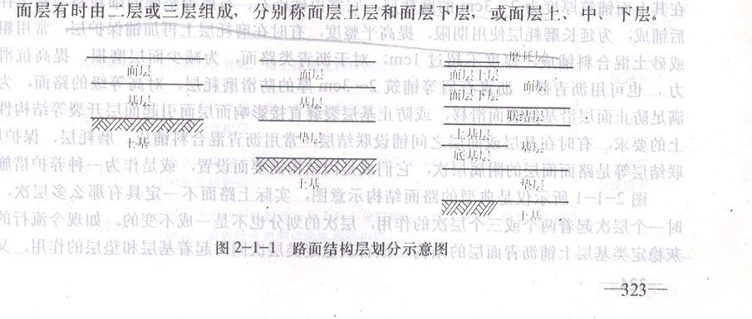
路面结构层划分示意图

Slide 21
8.2 路面的分类和分级
1.路面的分类
路面是由各种不同的材料，按一定的厚度与宽度，在路基行车道范围内，分层铺筑在路基顶面上的层状结构物，根据不同的使用目的可作不同的分类。

Slide 22

（1）按材料和施工方法分类
沥青路面：在矿质材料中掺入路用沥青材料铺筑的各种类型的路面。
包括沥青混合料路面、沥青贯入式路面、沥青表面处治等。可作面层、基层。

Slide 23
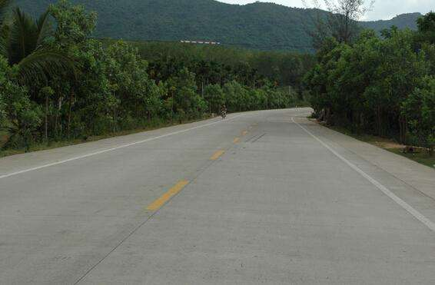
混凝土路面：混凝土路面指的是用水泥混凝土板作面层的路面。包括素混凝土、钢筋混凝土、连续配筋混凝土、碾压式混凝土、钢纤维混凝土等。

Slide 24
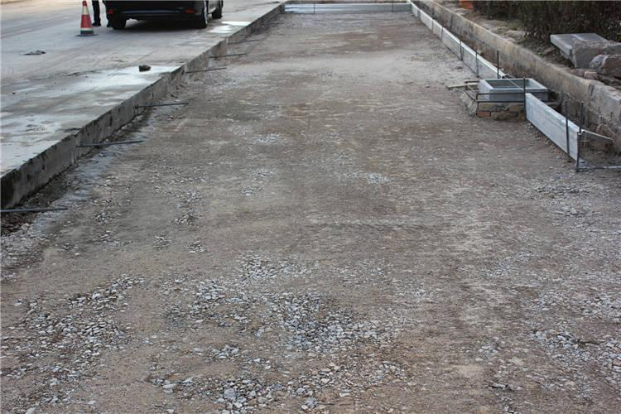
素混凝土路面（混凝土路面）：以水泥与水合成的水泥浆为结合料，碎（砾）石为骨料，砂为填充料，按适当的配合比例，经加水拌和、摊铺、振捣、整平和养生而筑成，除了在接缝区和局部范围（边缘和角隅）外不配置钢筋的混凝土路面。

Slide 25
钢筋混凝土路面：在路面内部沿着横向纵向布置钢筋形成一钢筋网络的水泥混凝土路面。
连续配筋混凝土路面：在路面板内连续配置钢筋的一种混凝土路面。
预应力混凝土路面：对水泥混凝土路面面板施加预压应力而构成的混凝土路面。
碾压式混凝土路面：用干硬性混凝土经摊铺、振动压路机压实修筑而成的混凝土路面。
钢纤维混凝土路面：用掺入一定量分散性钢短纤维的混凝土铺筑的混凝土路面。
装配式混凝土路面，这是一种在工厂形成预制板然后在施工地点进行铺装的混凝土路面。

Slide 26
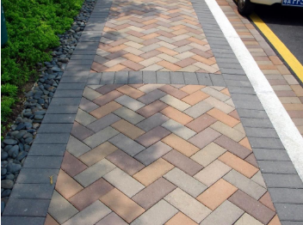
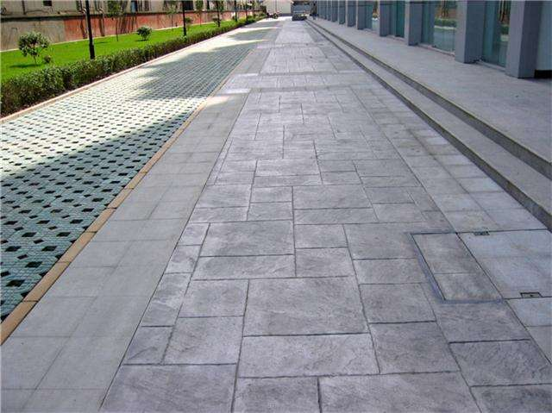
砌块路面：用一定形状的石料或人工预制砌块铺筑面层的路面。
材料类型：天然石材、水泥混凝土预制砌块、地面砖、装饰用建筑砖和其他砌块材料，如沥青砌块、木砌块、橡胶砌块以及其他特殊用途的砌块等。

Slide 27
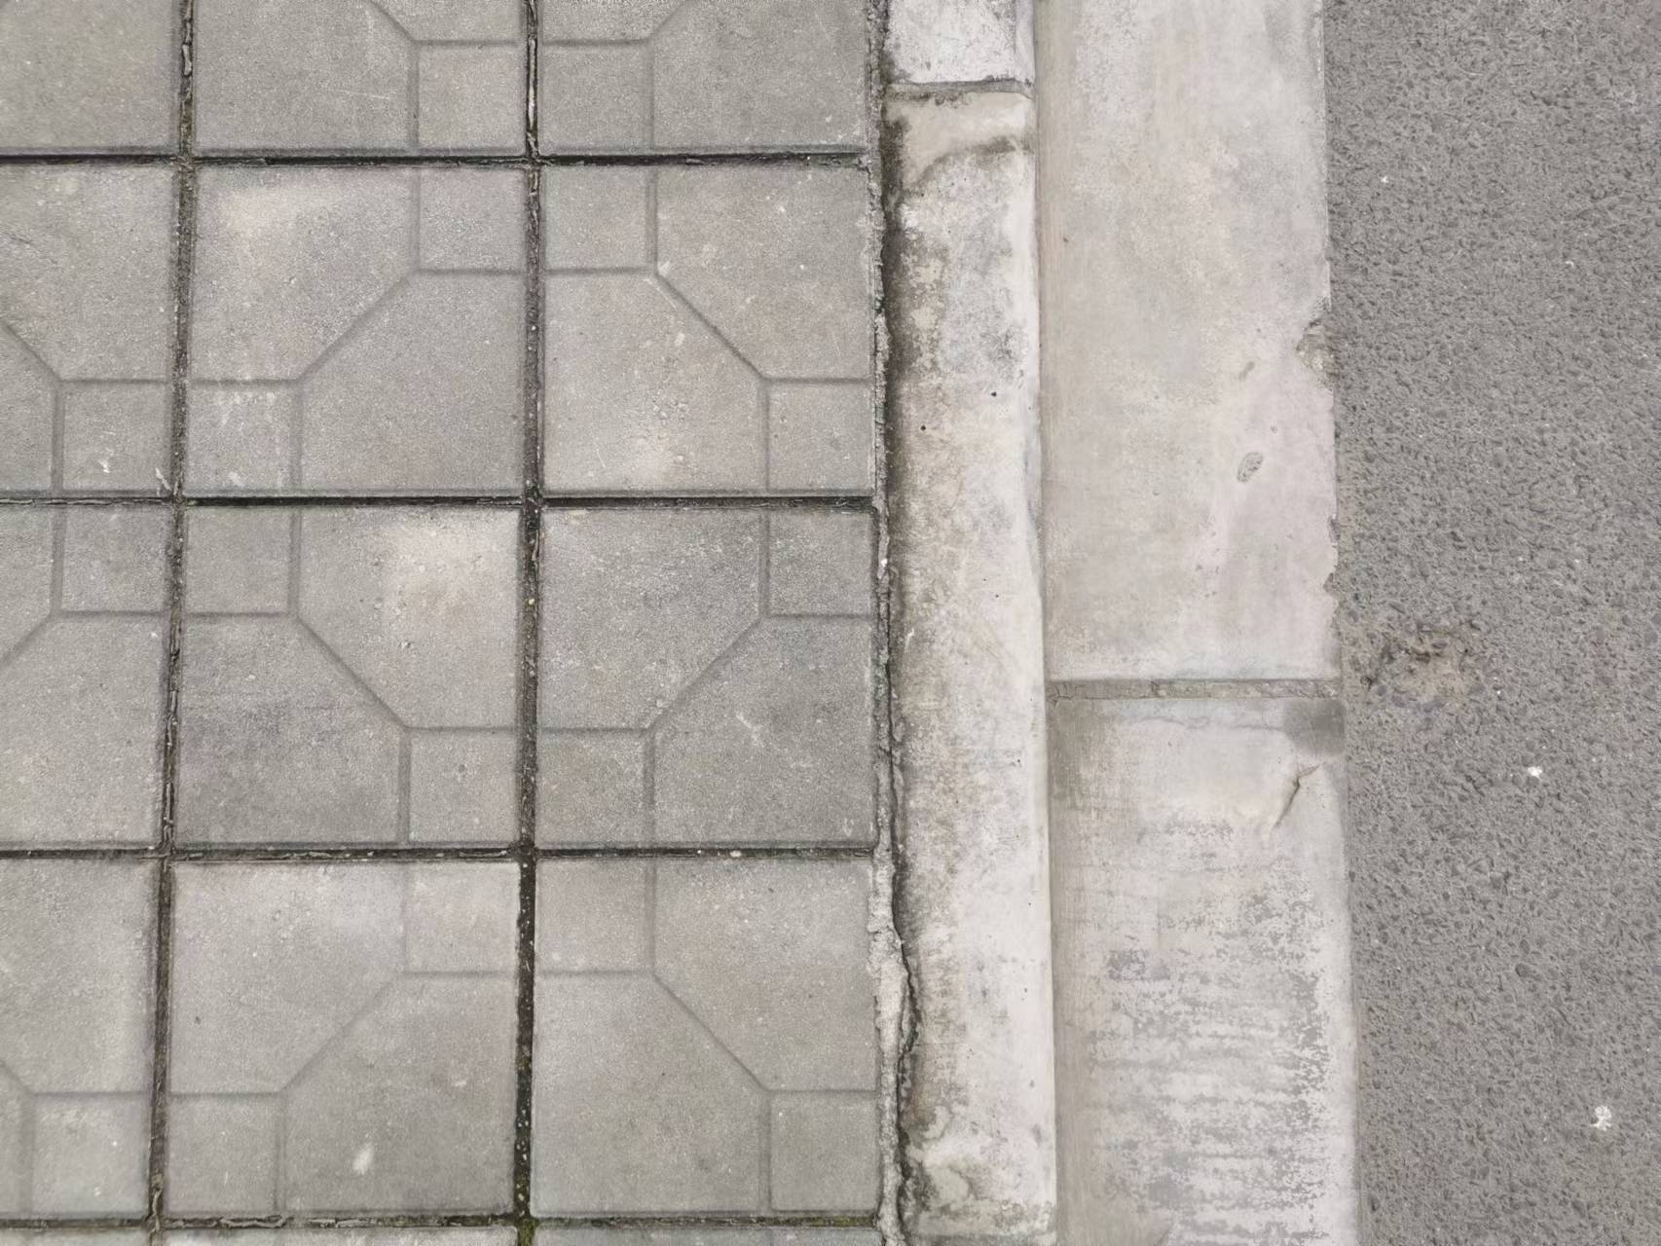
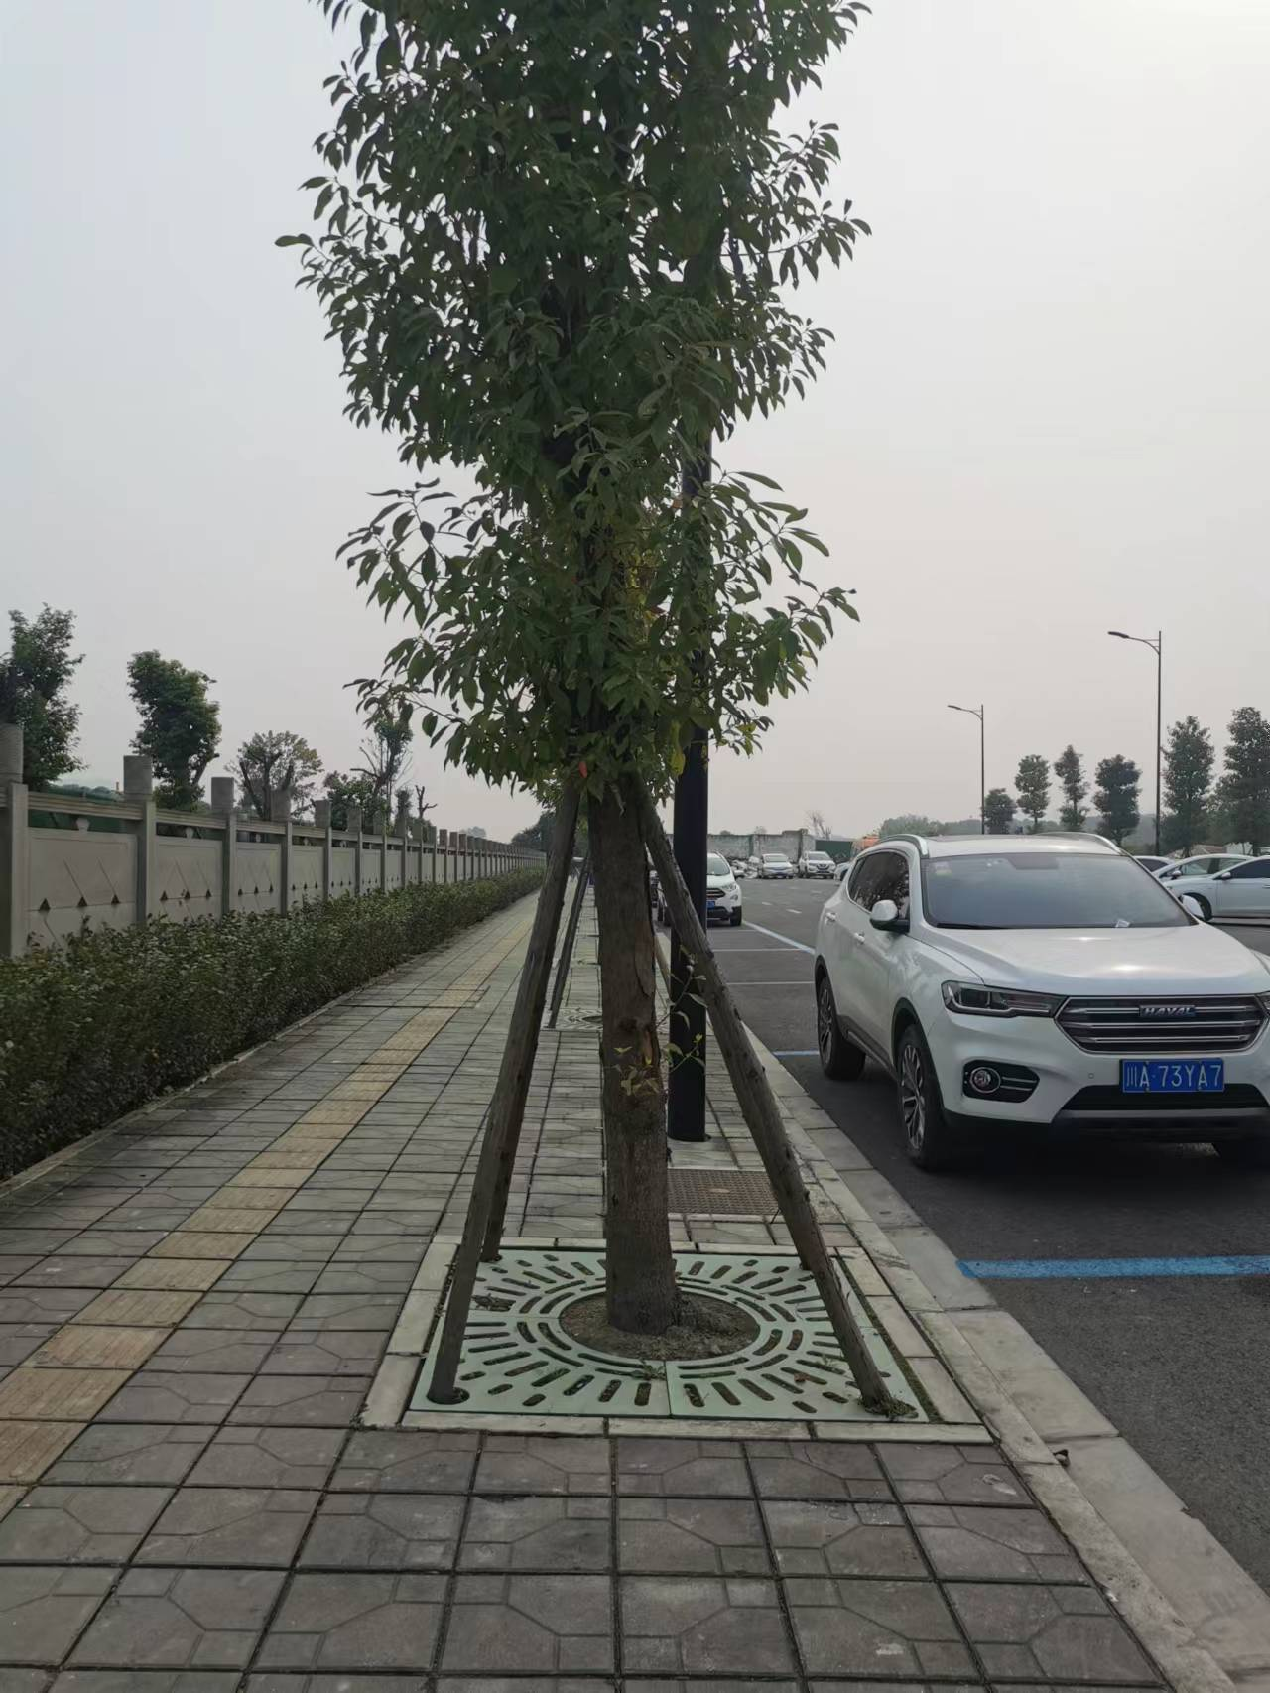

Slide 28
（2）按道路承受荷载时工作特性的不同分类
柔性路面：刚度较小、抗弯拉强度较低，主要靠抗压、抗剪强度来承受车辆荷载作用的路面。主要包括用各种基层（水泥混凝土除外）和各类沥青面层，碎（砾）石面层、块料面层所组成的路面结构。
柔性路面在荷载作用下产生的弯沉变形较大、路面结构本身抗弯拉强度较低，在反复荷载作用下产生累积变形，它的破坏取决于极限垂直变形和弯拉应变。车轮荷载通过各种结构层向下传递到土基，使土基受到较大的单位压力。土基的强度，刚度和稳定性对路面结构整体强度有较大影响。

Slide 29
刚性路面：水泥混凝土作面层或基层的路面结构
水泥混凝土的强度，特别是抗弯拉（抗折）强度，比其他各种路面材料高得多。弹性模量也较其他各种路面材料大得多，呈现较大的刚性。

Slide 30
半刚性路面：
半刚性路面是指用水泥、石灰等无机结合料处治的土或碎（砾）石及含有水硬性结合料的工业废渣修筑的基层，在前期具有柔性路面的力学性质，后期的强度和刚度均有较大幅度的增长，但是最终的强度和刚度仍远小于水泥混凝土。由于这种材料的刚性处于柔性路面与刚性路面之间，因此把这种基层和铺筑在它上面的沥青面层统称为半刚性路面。

Slide 31
2.路面等级的划分
（1）高级路面：包括由水泥混凝土、沥青混凝土碎石混合料、整齐块石、条石、预制水泥混凝土联锁块等面层所组成的路面。
特点：结构强度高，使用寿命长，适应较大的交通量、平整无尘，能保证高速行车。
适用：高速公路，一级公路、二级公路及城市快速路，主干路和次干路。

Slide 32
（2）次高级路面：沥青贯入式，热拌沥青碎石混合料、乳化沥青碎（砾）石混合料、沥青碎（砾）石表面处治和半整齐块石等面层所组成的路面。
特点：强度稍差，使用寿命略短，适应交通量小些，行车速度较低。
适用：二级公路、三级公路及城市次干路，支路和街坊道路。

Slide 33
（3）中级路面：水结、泥结和级配碎（砾）石，礓石（一种不透水的矿石，块状或颗粒状）、碎砖和不整齐块石等面层组成的路面。
特点：强度低，使用期限短，平整度差，易扬尘，仅适应较小的交通量，行车速度低，需要经常维修或补充材料，造价低，养护工作量大，运输成本较高。
适用：三级公路、四级公路。

Slide 34
（4）低级路面：各种粒料或当地材料改善的土所筑成的路面：炉渣土，砾石土，砂砾土等。
特点：强度低，水稳性和平整度都差，易扬尘，低速行车，适应交通量小，雨季不能通车，造价低，要求经常养护修理，运输成本很高。
适用：四级公路。

Slide 35
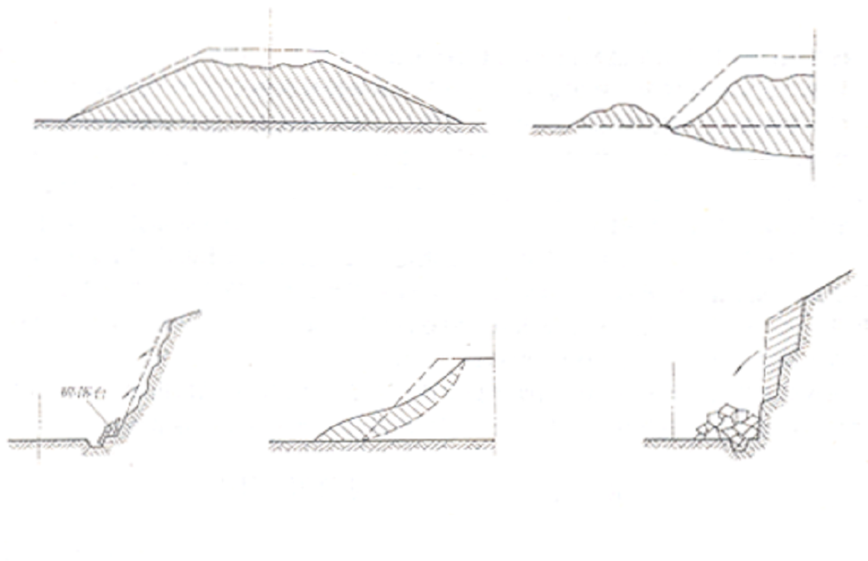
8.3 路基与路面的破坏现象及原因
一. 路基的变形与破坏类型
1.路堤的沉陷：
原因：填料选择不当，填筑方法不合理，压实不足，地基下沉，冻融作用
堤身下陷
地基下沉引起堤身下陷

Slide 36
8.3 路基与路面的破坏现象及原因
2.路基边坡塌方：（最常见的路基病害）
分为：剥落，碎落，滑坍，崩坍等。
剥（碎）落
滑坍
崩坍

Slide 37
路基出现滑坍、崩坍等病害，通常表现为边坡坡体的失稳，边坡太陡是直接原因。
直线形（坡顶到坡脚采用单一坡度）
折线形（自上而下按岩土性质和工作条件采用不同的坡度）
台阶形（在边坡中部或岩土层分界处，设不小于1～2ｍ宽的平台，具有３%的向外横坡）
路基边坡

Slide 38
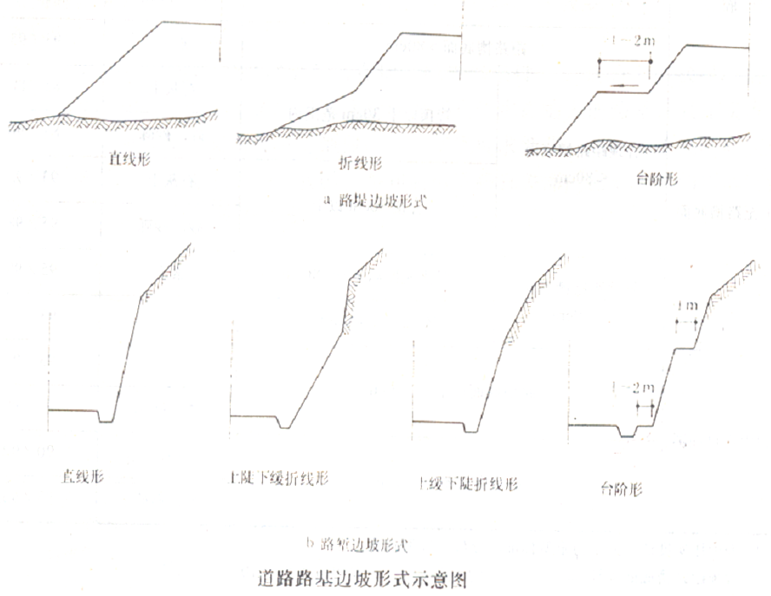

Slide 39
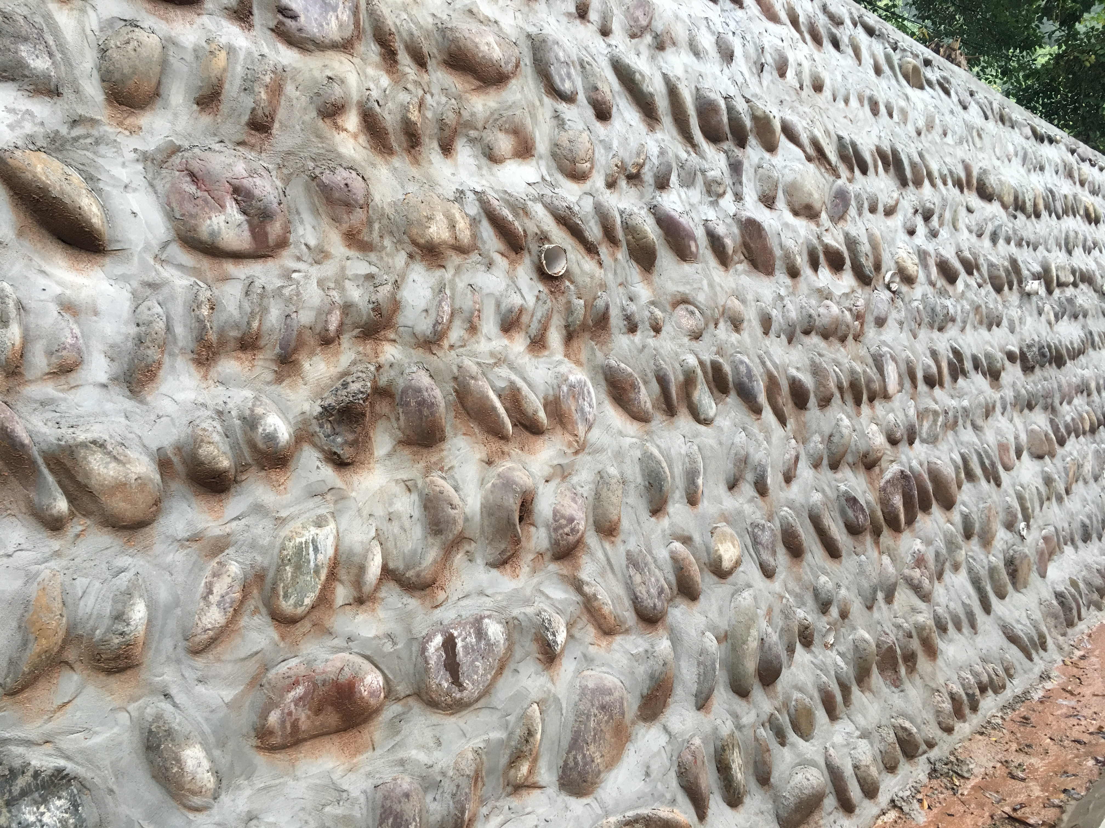

Slide 40
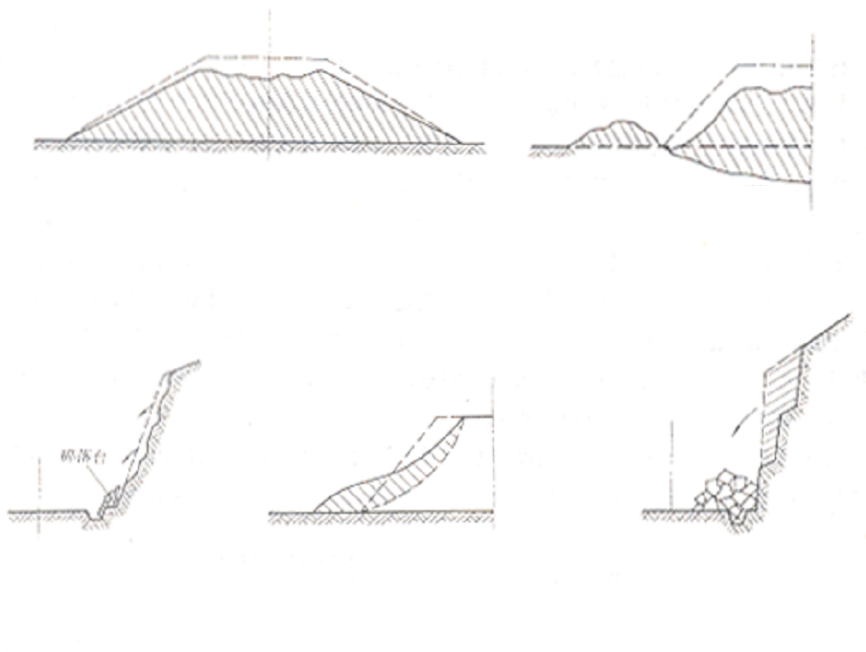
剥落
边坡土层或风化岩层表面在大气的干湿或冷热的循环作用下，发生胀缩现象，零落薄层成片状或带状从坡体上脱落下来，而且老的脱落后，新的又不断产生。
（路堑边坡剥落的碎屑堆积在坡角下，将堵塞边沟，影响路基的稳定，并妨碍交通）
剥（碎）落

Slide 41
碎落：岩石碎块的一种脱落现象，
其规模和危害程度比剥落严重
原因：路堑边坡较陡（大于45°），岩石破碎和风化严重，在胀缩、震动及水的浸蚀与冲刷作用下，块状碎屑沿坡面向下滚落。如果落下的岩块较大（直径在40cm以上），以单个或多块落下的现象称为落石或坠落。
剥（碎）落
落石的石块较大，速度极快，产生的冲击力可使路基结构物遭到破坏，威胁行车和行人安全，有时还会引起其他病害。

Slide 42
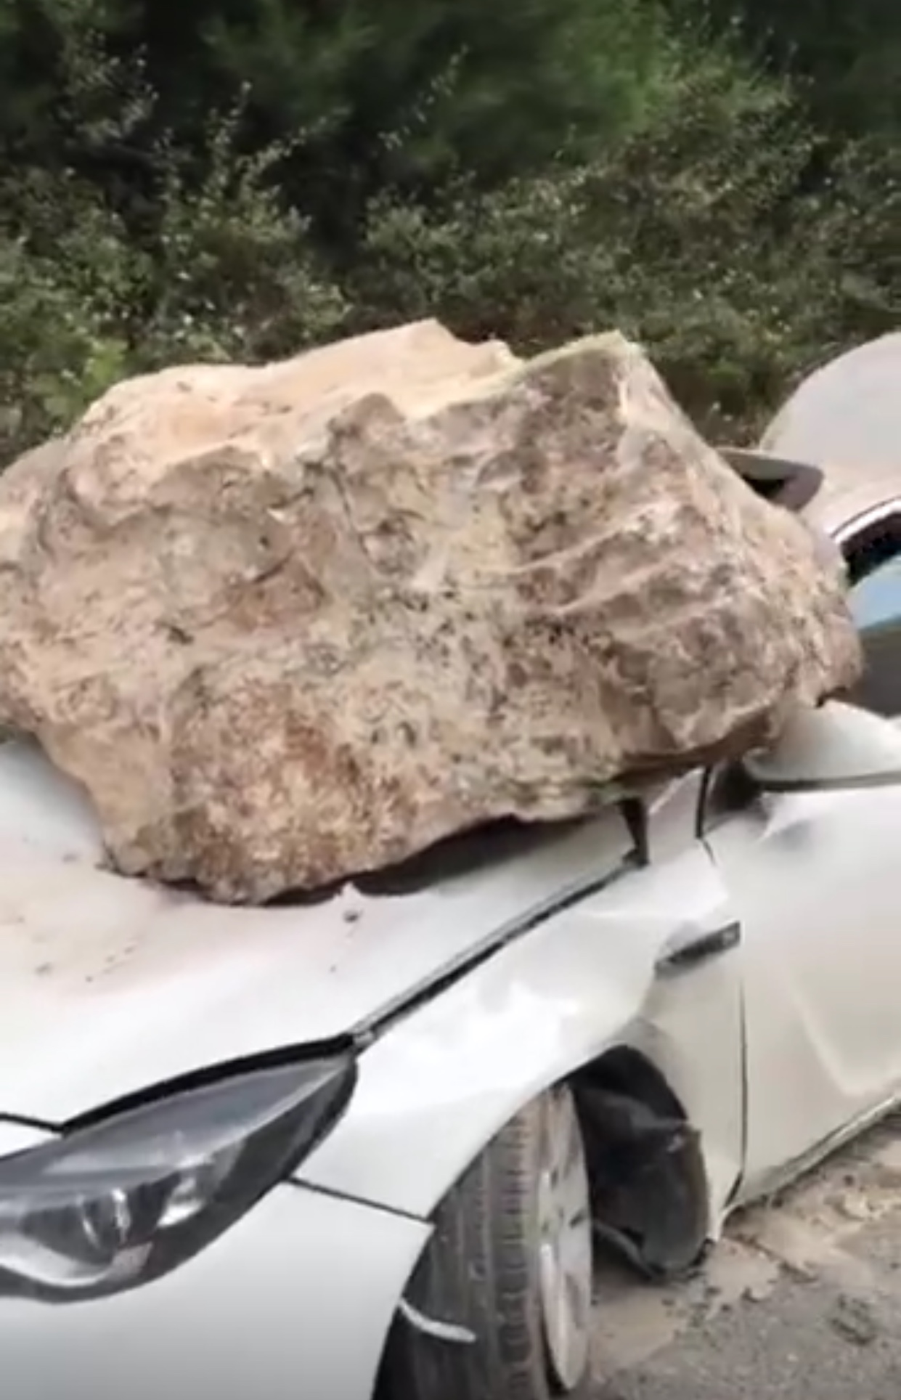
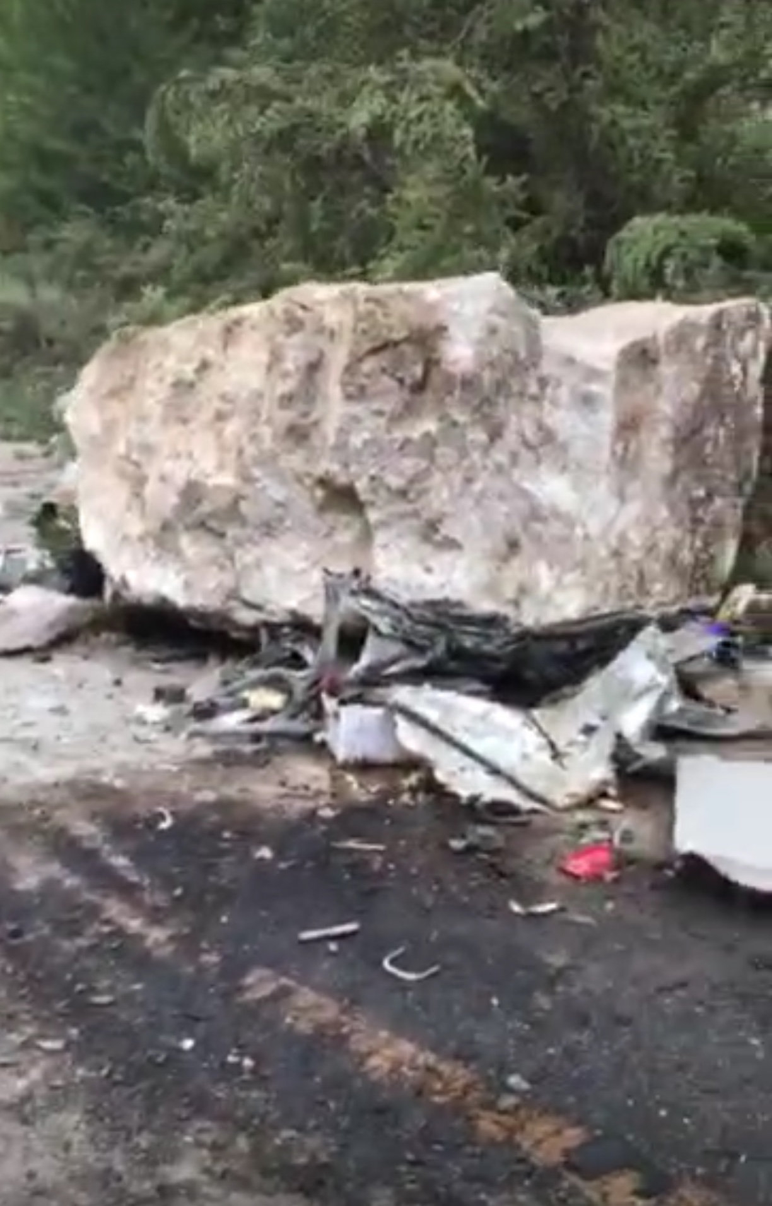

Slide 43
滑坍：
路基边坡土体或岩石沿着一定的滑动面整体向下滑动。
原因：边坡较高（大于10m），坡度较陡（陡于50°），填方不密实，缺少应有的支撑与加固，挖方岩层对公路成顺向坡，岩石倾角在50°~75°之间，夹有较弱和透水的薄层，或岩石严重风化等，在水的浸蚀和冲刷作用下形成滑动面，致使土石失去平衡而产生滑坍。
滑坍

Slide 44
崩坍：常见，危害较大，与滑坍的主要区别在于崩坍无固定滑动面，也无下挫现象
崩塌
塌坍（亦称堆坍）等：坍塌主要是土体（或土石混杂的堆积物）遇水软化，在45°～60°的较陡边坡无支撑情况下，自身重量所产生的剪切力超过了粘结力和摩擦力所构成的抗剪力，变形速度比崩坍慢，土体沿松动面坠落散开。

Slide 45
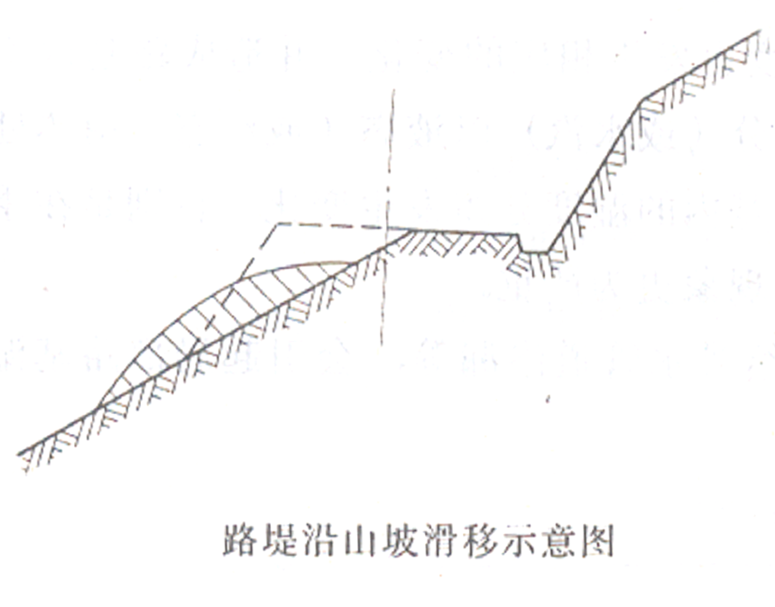
3.路基沿山坡滑动
在较陡的山坡填筑路基，如果原地面光滑，未经凿毛或人工挖筑台阶，或草丛未清除、坡脚无必要支撑，特别是同时又受到水的润滑，填方与原地面之间接触面上的抗剪力很小，填方在荷载作用下，有可能整体或局部沿地面向下移动，使路基失去整体稳定性。

Slide 46
4.路基在特殊地质水文情况下的破坏
道路通过不良地质和水文地带，或遇较大的自然灾害，如滑坡、岩堆、错落、泥石流、雪崩、岩溶、地震、严重冰冻及特大暴雨，均能造成路基结构物的大量破坏。

Slide 47
5. 路基病害的原因
不良的工程地质和水文地质条件
不利的水文与气候因素
设计不合理：填筑材料选择不当，断面尺寸不合要求，挖填布置不合要求，排水、防护与加固不妥、边坡太陡等。
施工不当：填筑顺序不当、土基压实不足、盲目采用大型爆破、不按设计要求和操作规程进行施工、工程质量不合标准等

Slide 48
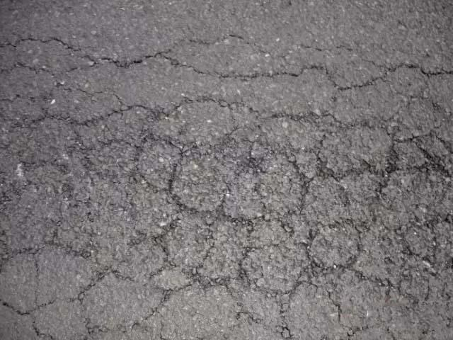
二、沥青路面常见的损坏现象
裂缝
沉陷和车辙
推移和搓板
坑槽
泛油等

Slide 49
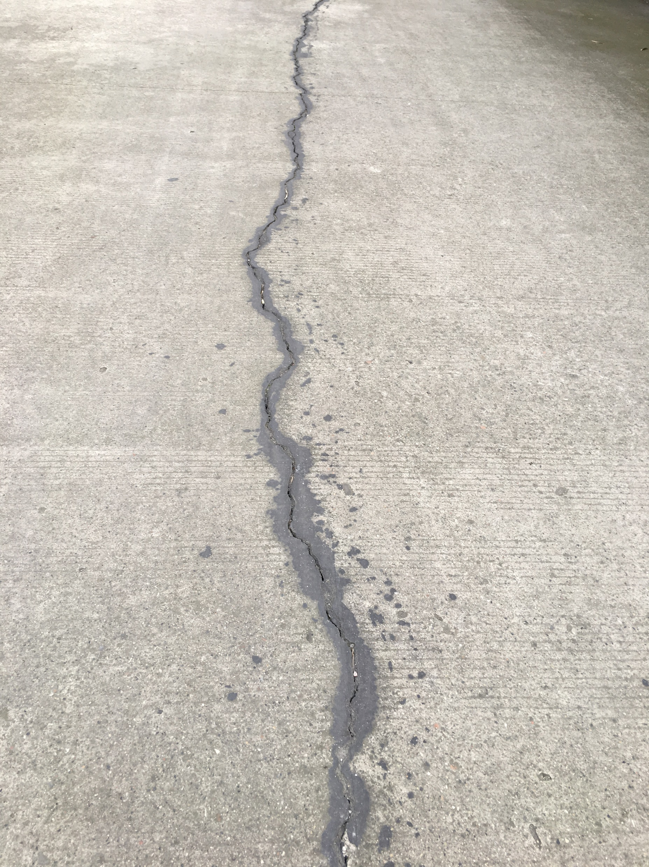
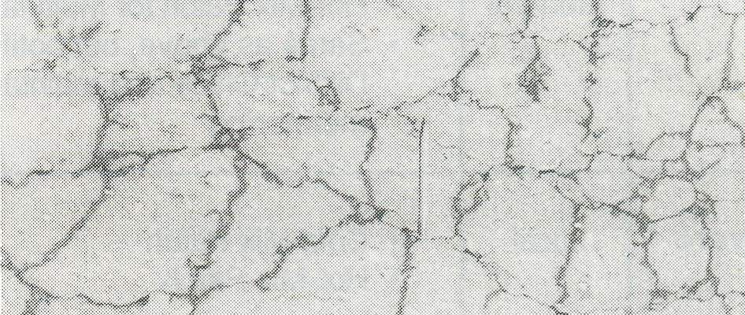
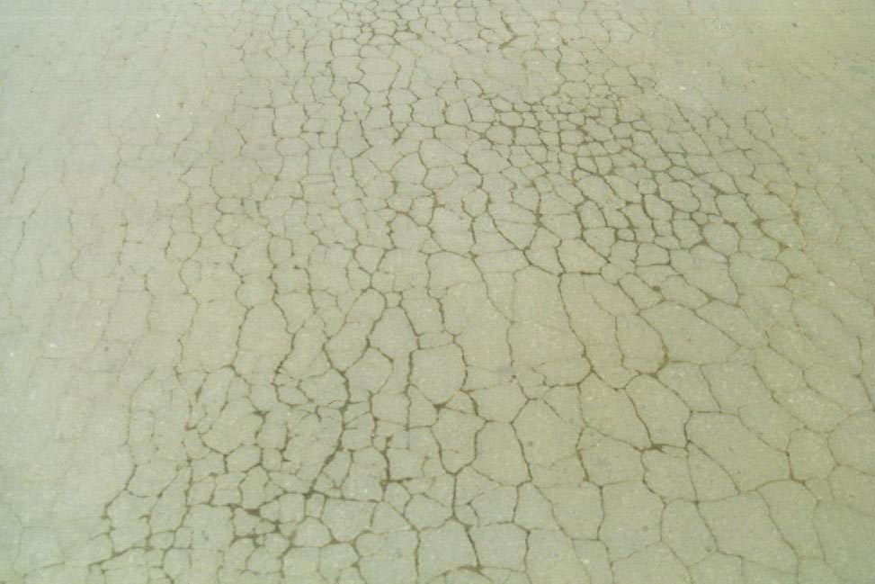
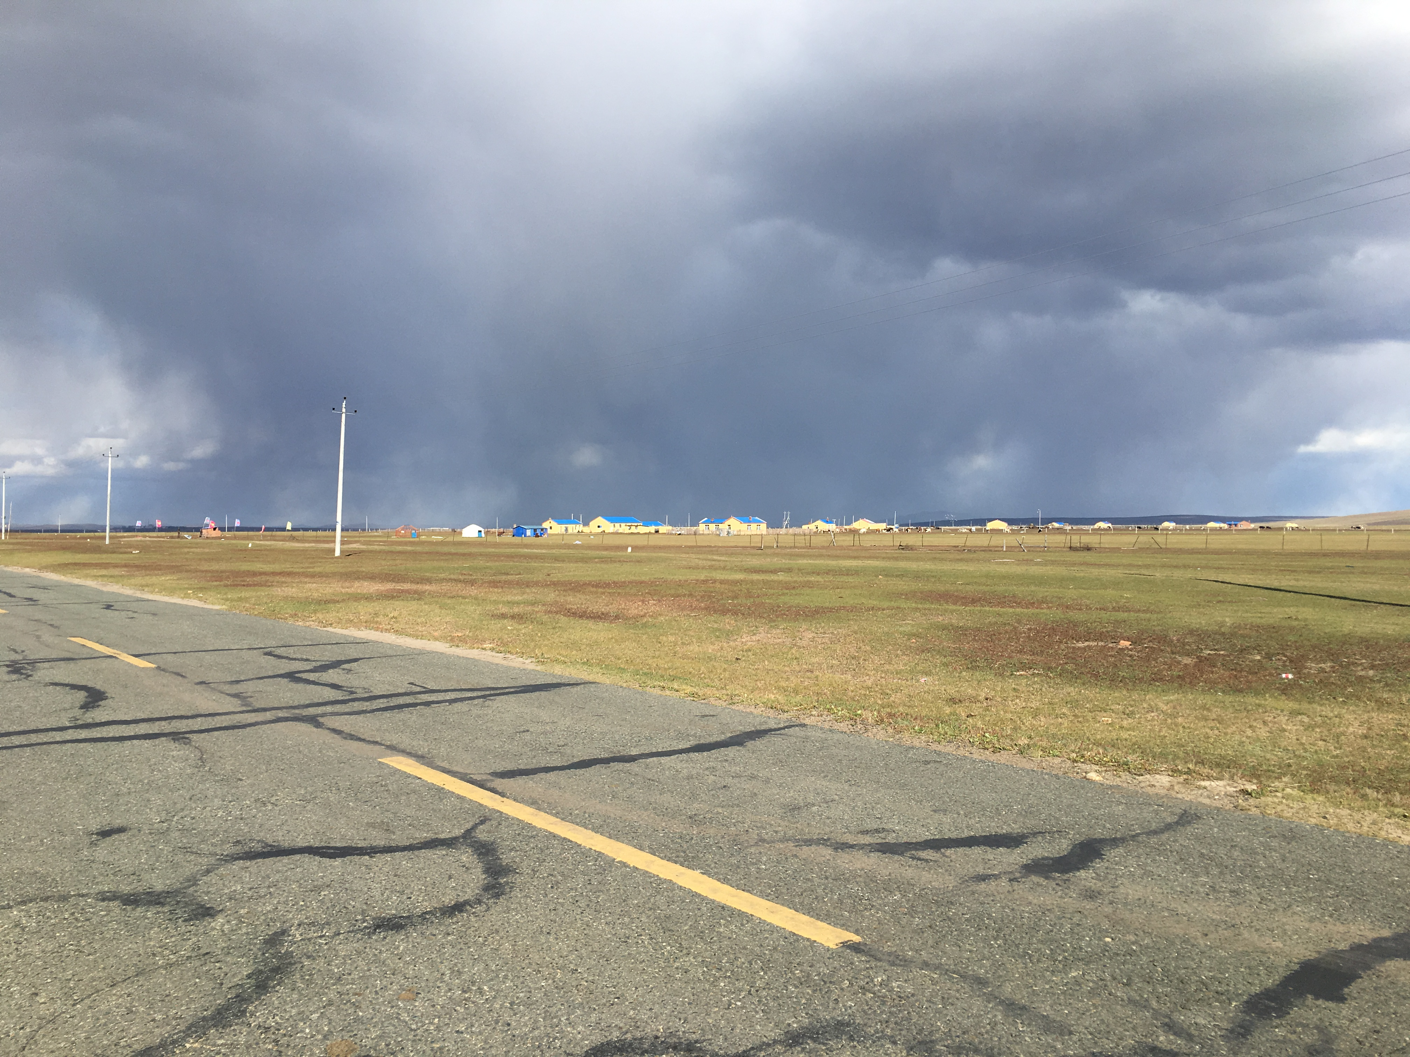
1、裂缝（裂缝类）
普遍现象：
纵向裂缝
横向裂缝
纵横交错的龟裂等形态

Slide 50
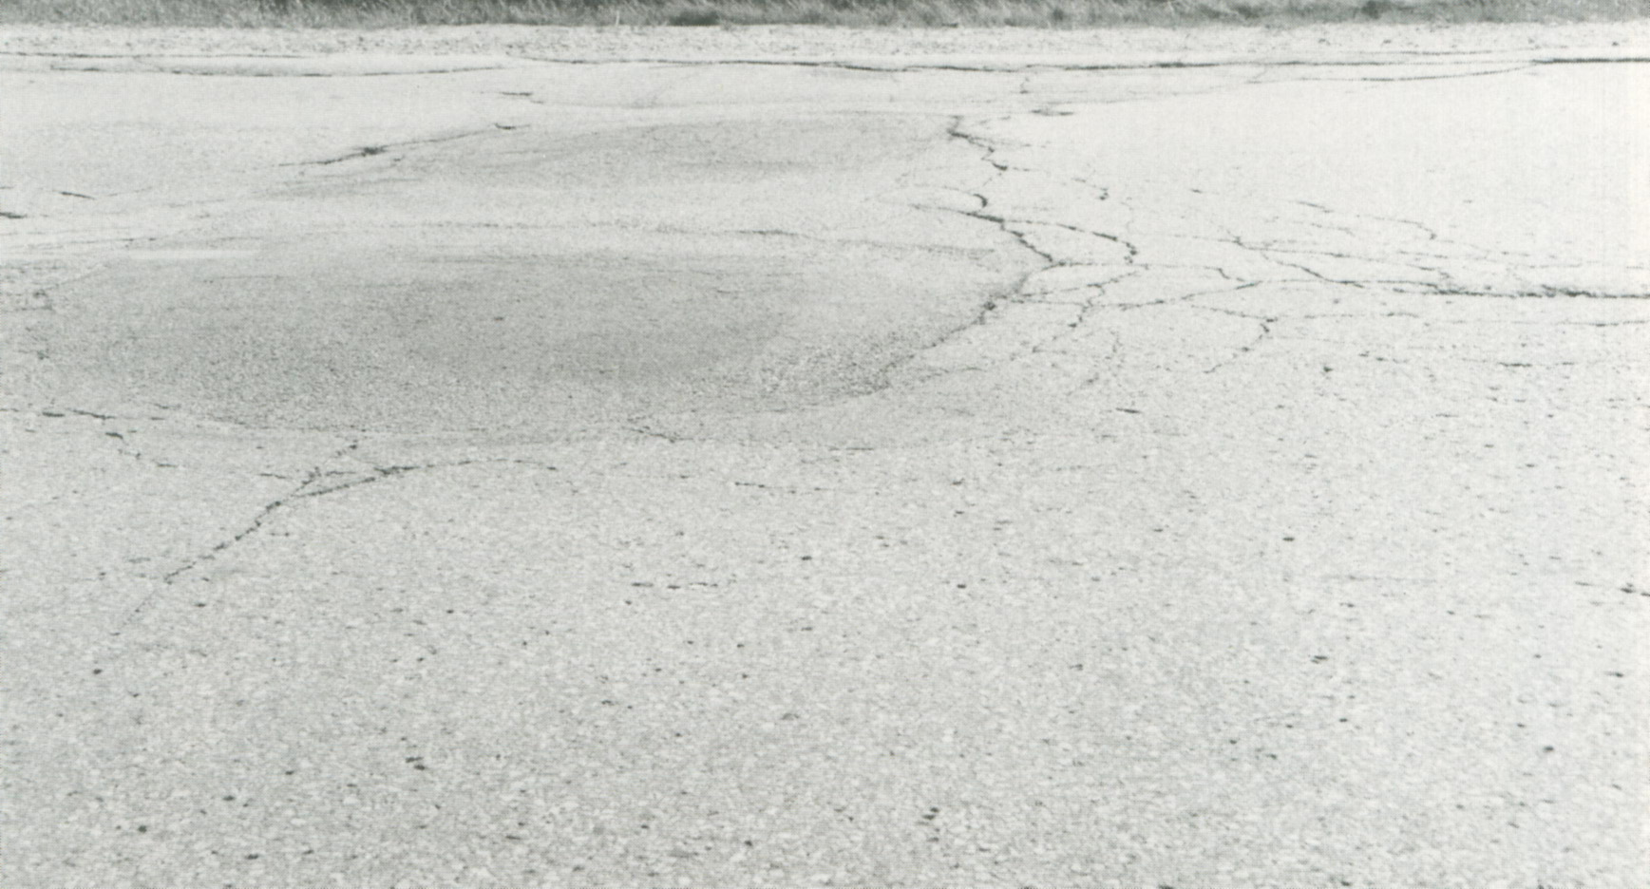
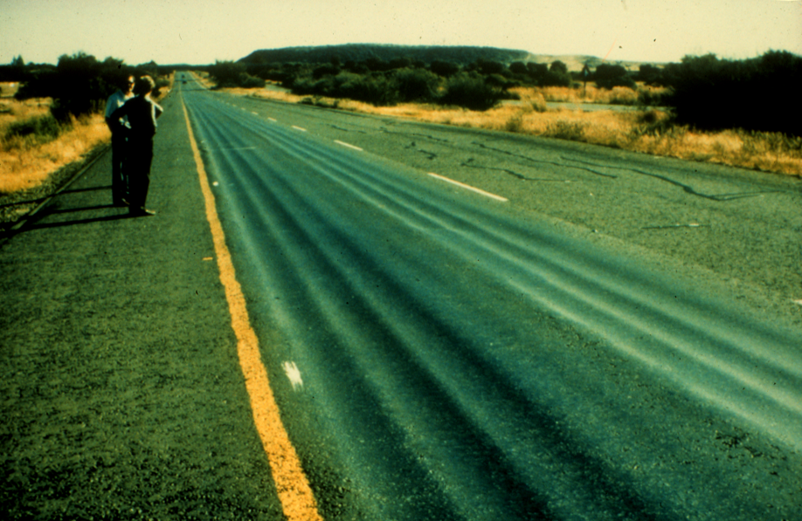
2、沉陷和车辙（变形类）
沉陷是路面出现局部下凹的现象，有的下凹部分仍处于完整状态，有的则出现裂缝或网裂。

Slide 51
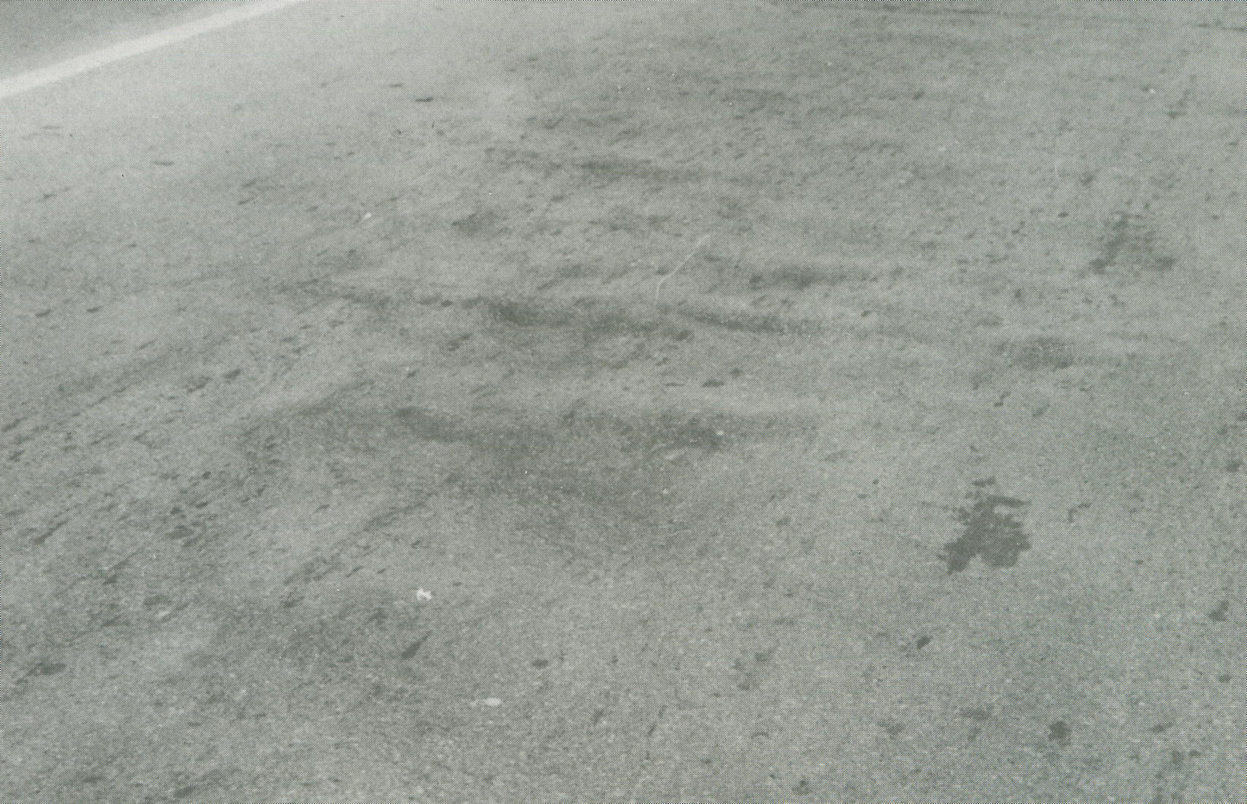
3、推移和搓板
推移：面层材料沿行车方向产生推挤和隆起，甚至形成波浪的现象。
搓板：在垂直力、水平力、震动力共同作用下，路面在纵向形成连续的、有规律的、波长和波峰大致相同的波浪现象。

Slide 52
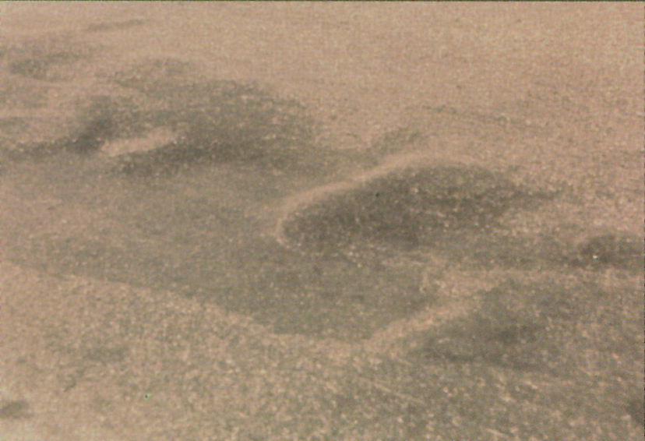
波浪
拥包

Slide 53
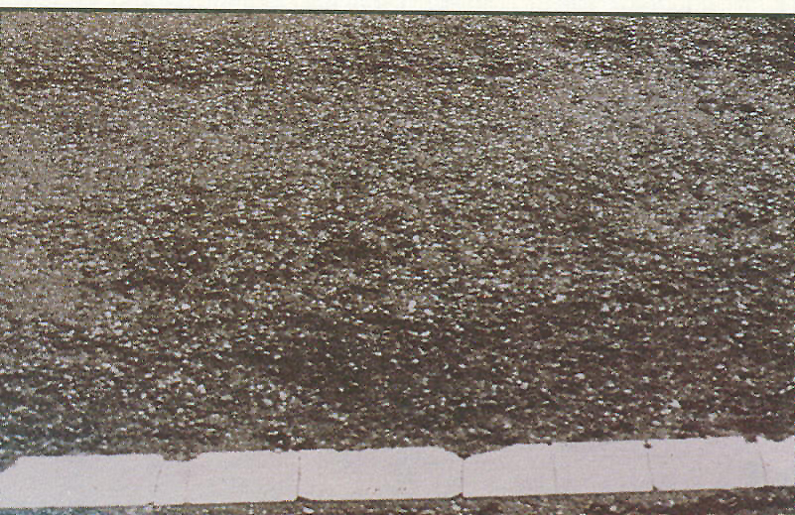
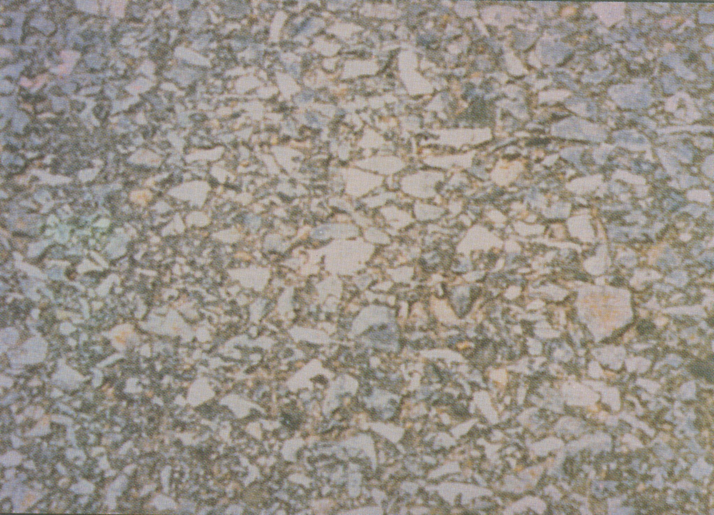
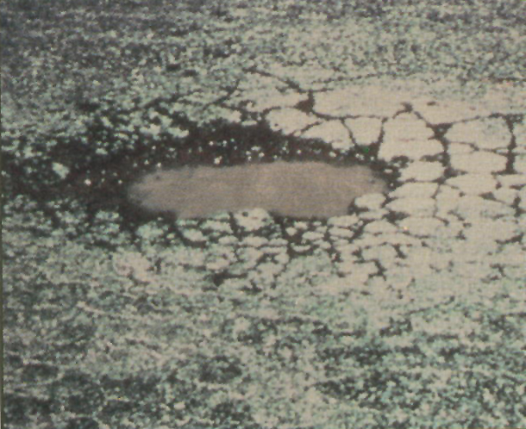
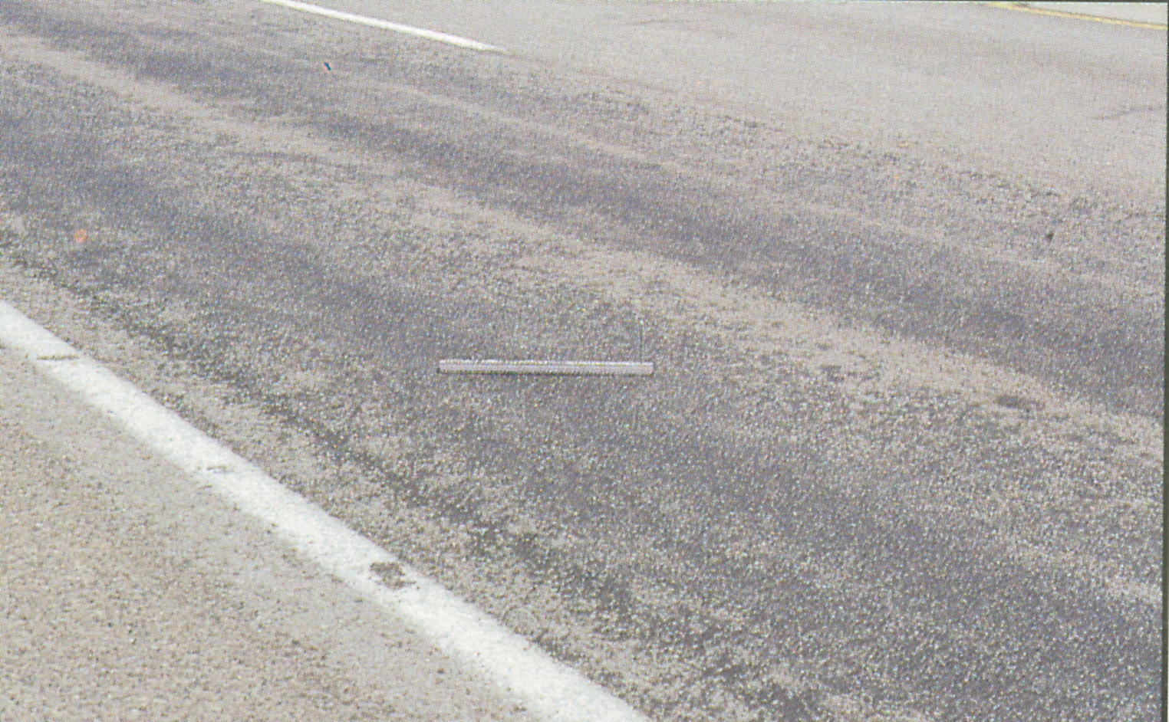
4、松散、坑槽
面层材料粘结力不足，或在行车作用下被磨损、碾碎、出现细料散失、粗骨料外露，进而骨料之间失去联结而出现成片散开的现象称为松散，松散材料散失后就形成坑槽。
5、泛油
高温季节，沥青面层发软以至浮现一层黑亮沥青的现象。

Slide 54
三、水泥混凝土路面的特点和损坏现象
1、水泥混凝土路面的优点
（1）强度高、刚性大和耐久性好：较高的抗压、抗弯拉和抗磨耗力学强度，一般可使用20~30年。
（2）稳定性好：环境温度和湿度对其影响较小，热稳定性、水稳定性和时间稳定性都较好不会出现老化和衰退现象。

Slide 55
（3）平整度和粗糙度好：表面很少起伏变形，潮湿时仍保持足够的粗糙度。
（4）养护费用少、运输成本低：坚固耐久，维修养护工作量小，路面平整、行车阻力小，提高车速，减少燃料消耗、降低运输成本。
（5）色泽鲜明、反光能力强，有利于夜间行车。

Slide 56
2、水泥混凝土路面的缺点
（1）有接缝：接缝增加了施工和养护的复杂性
（2）施工后不能立即开放交通
（3）挖掘和修补困难
（4）阳光下反光太强，汽车驾驶员感觉不舒服
（5）对超载敏感，超载会出现断裂
（6）对水泥和水的需要量大
（7）施工前准备工作较多

Slide 57
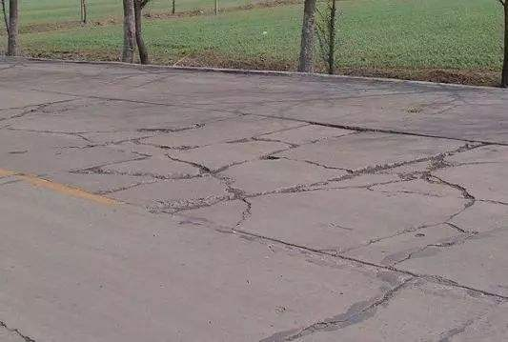
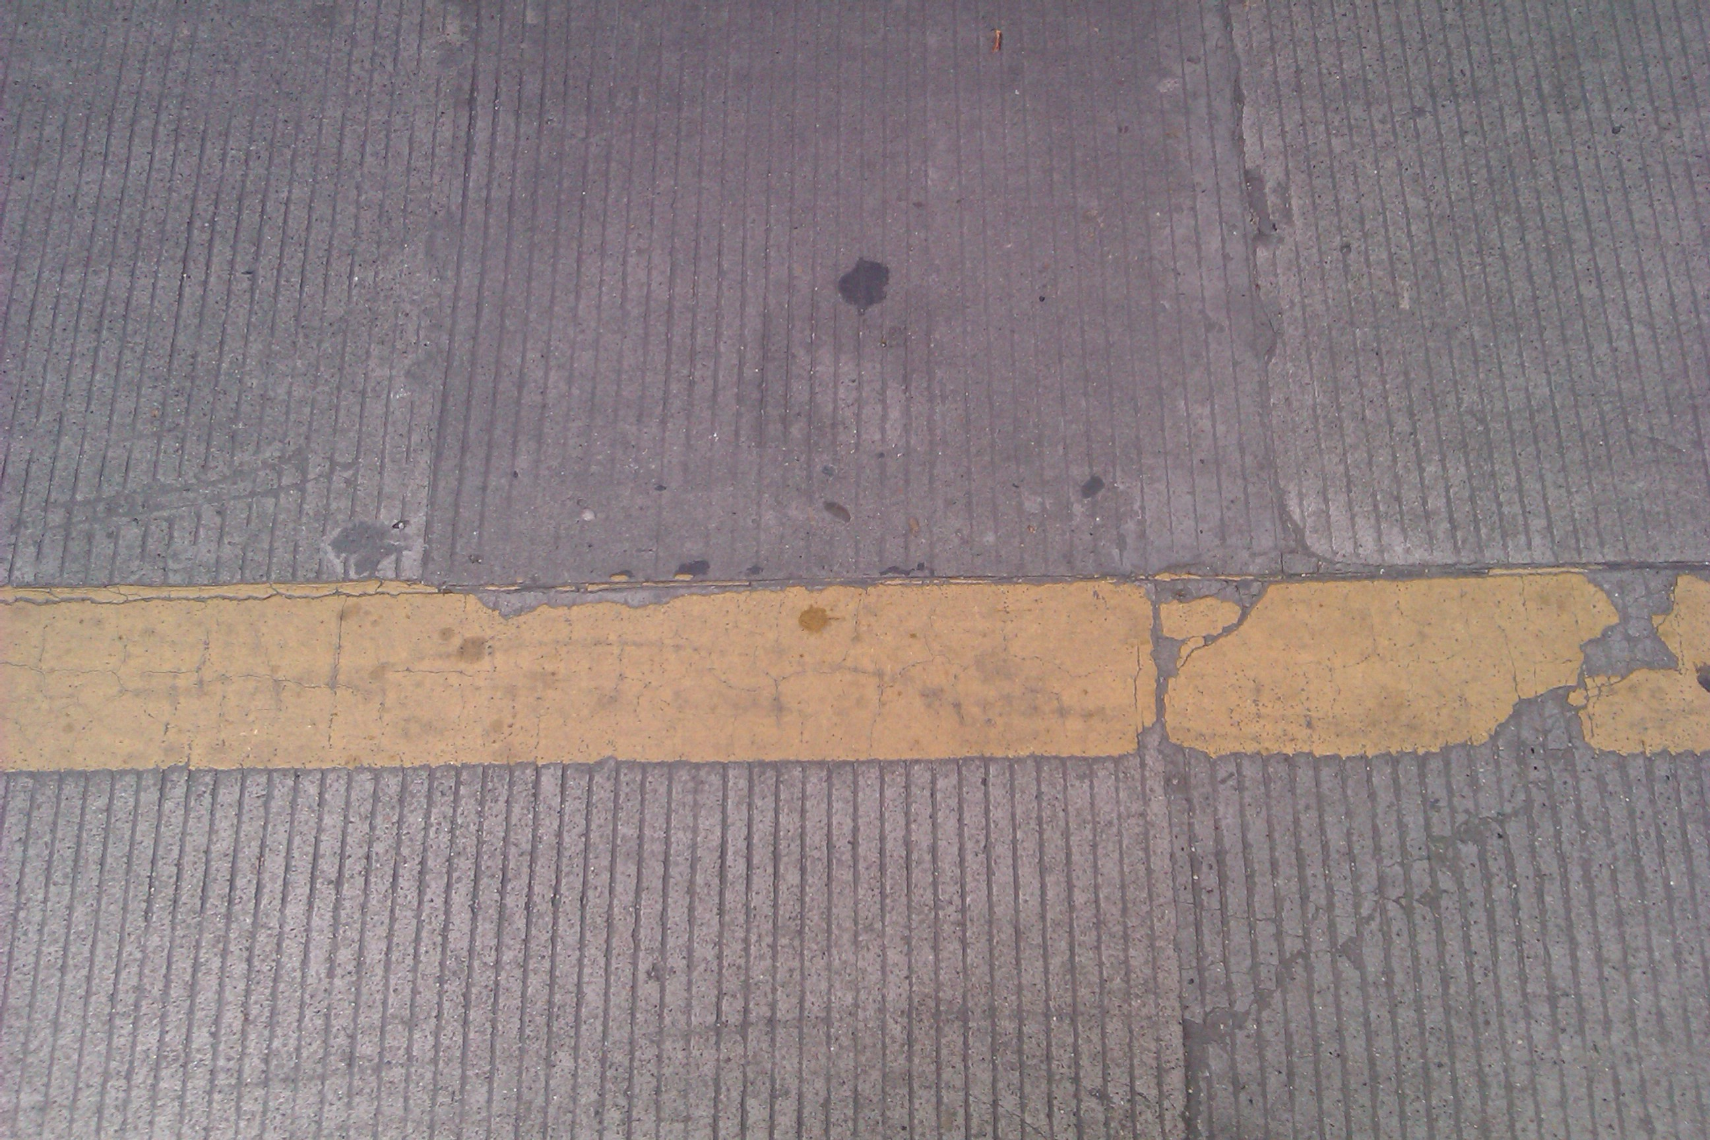
3、水泥混凝土路面的损坏现象
断裂、碎裂
唧泥、错台
拱起、剥落（起皮）、纹裂等

Slide 58
（1）断裂
混凝土路面板由于板内应力超过了混凝土的强度而出现横向或纵向断裂裂缝，或者角隅处折断裂缝。
原因：产生过量应力，板太薄或轮载过重、板的平面尺寸太大，地基的过量塑性变形使板底失去支承，养生期间收缩压力过大，混凝土原材料、级配、施工不良、抗折强度未达到设计要求等。

Slide 59
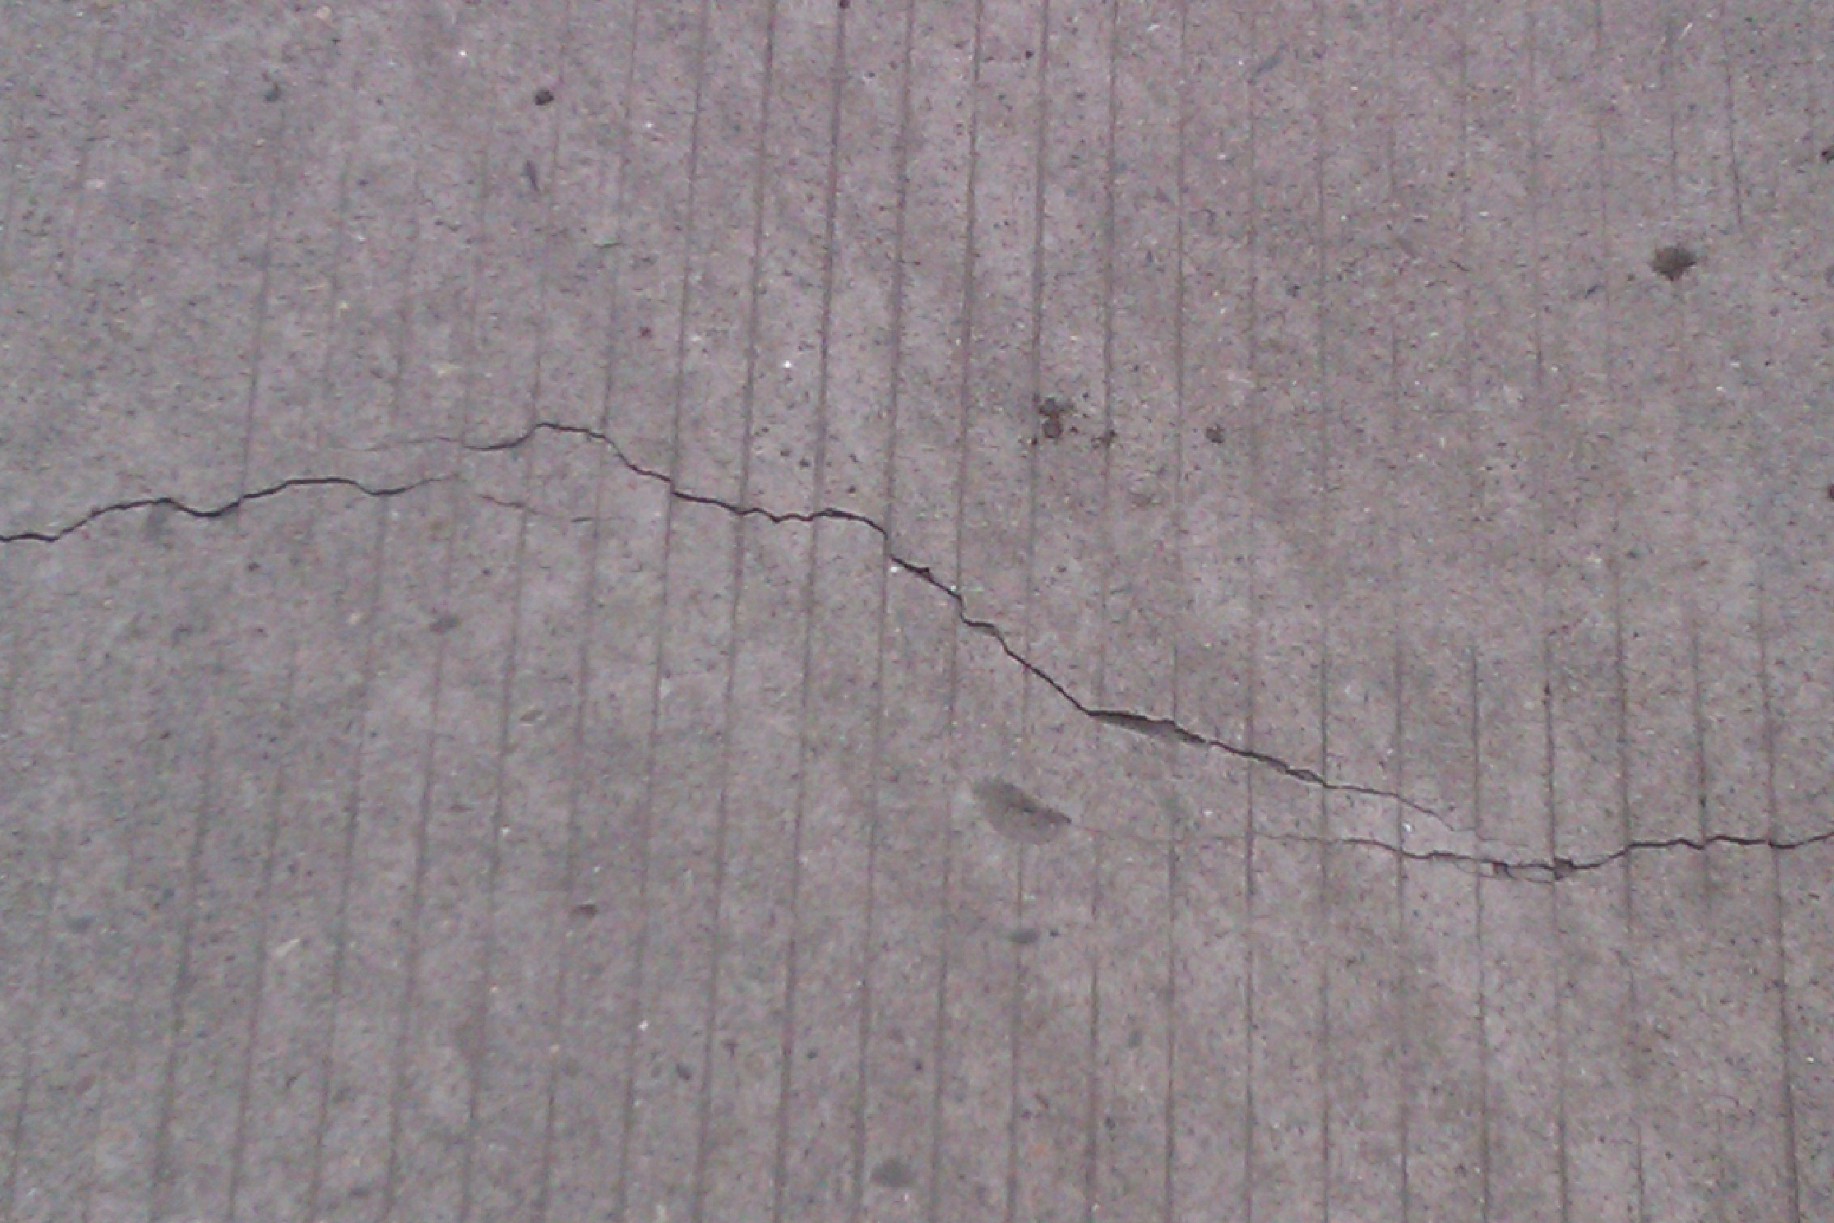
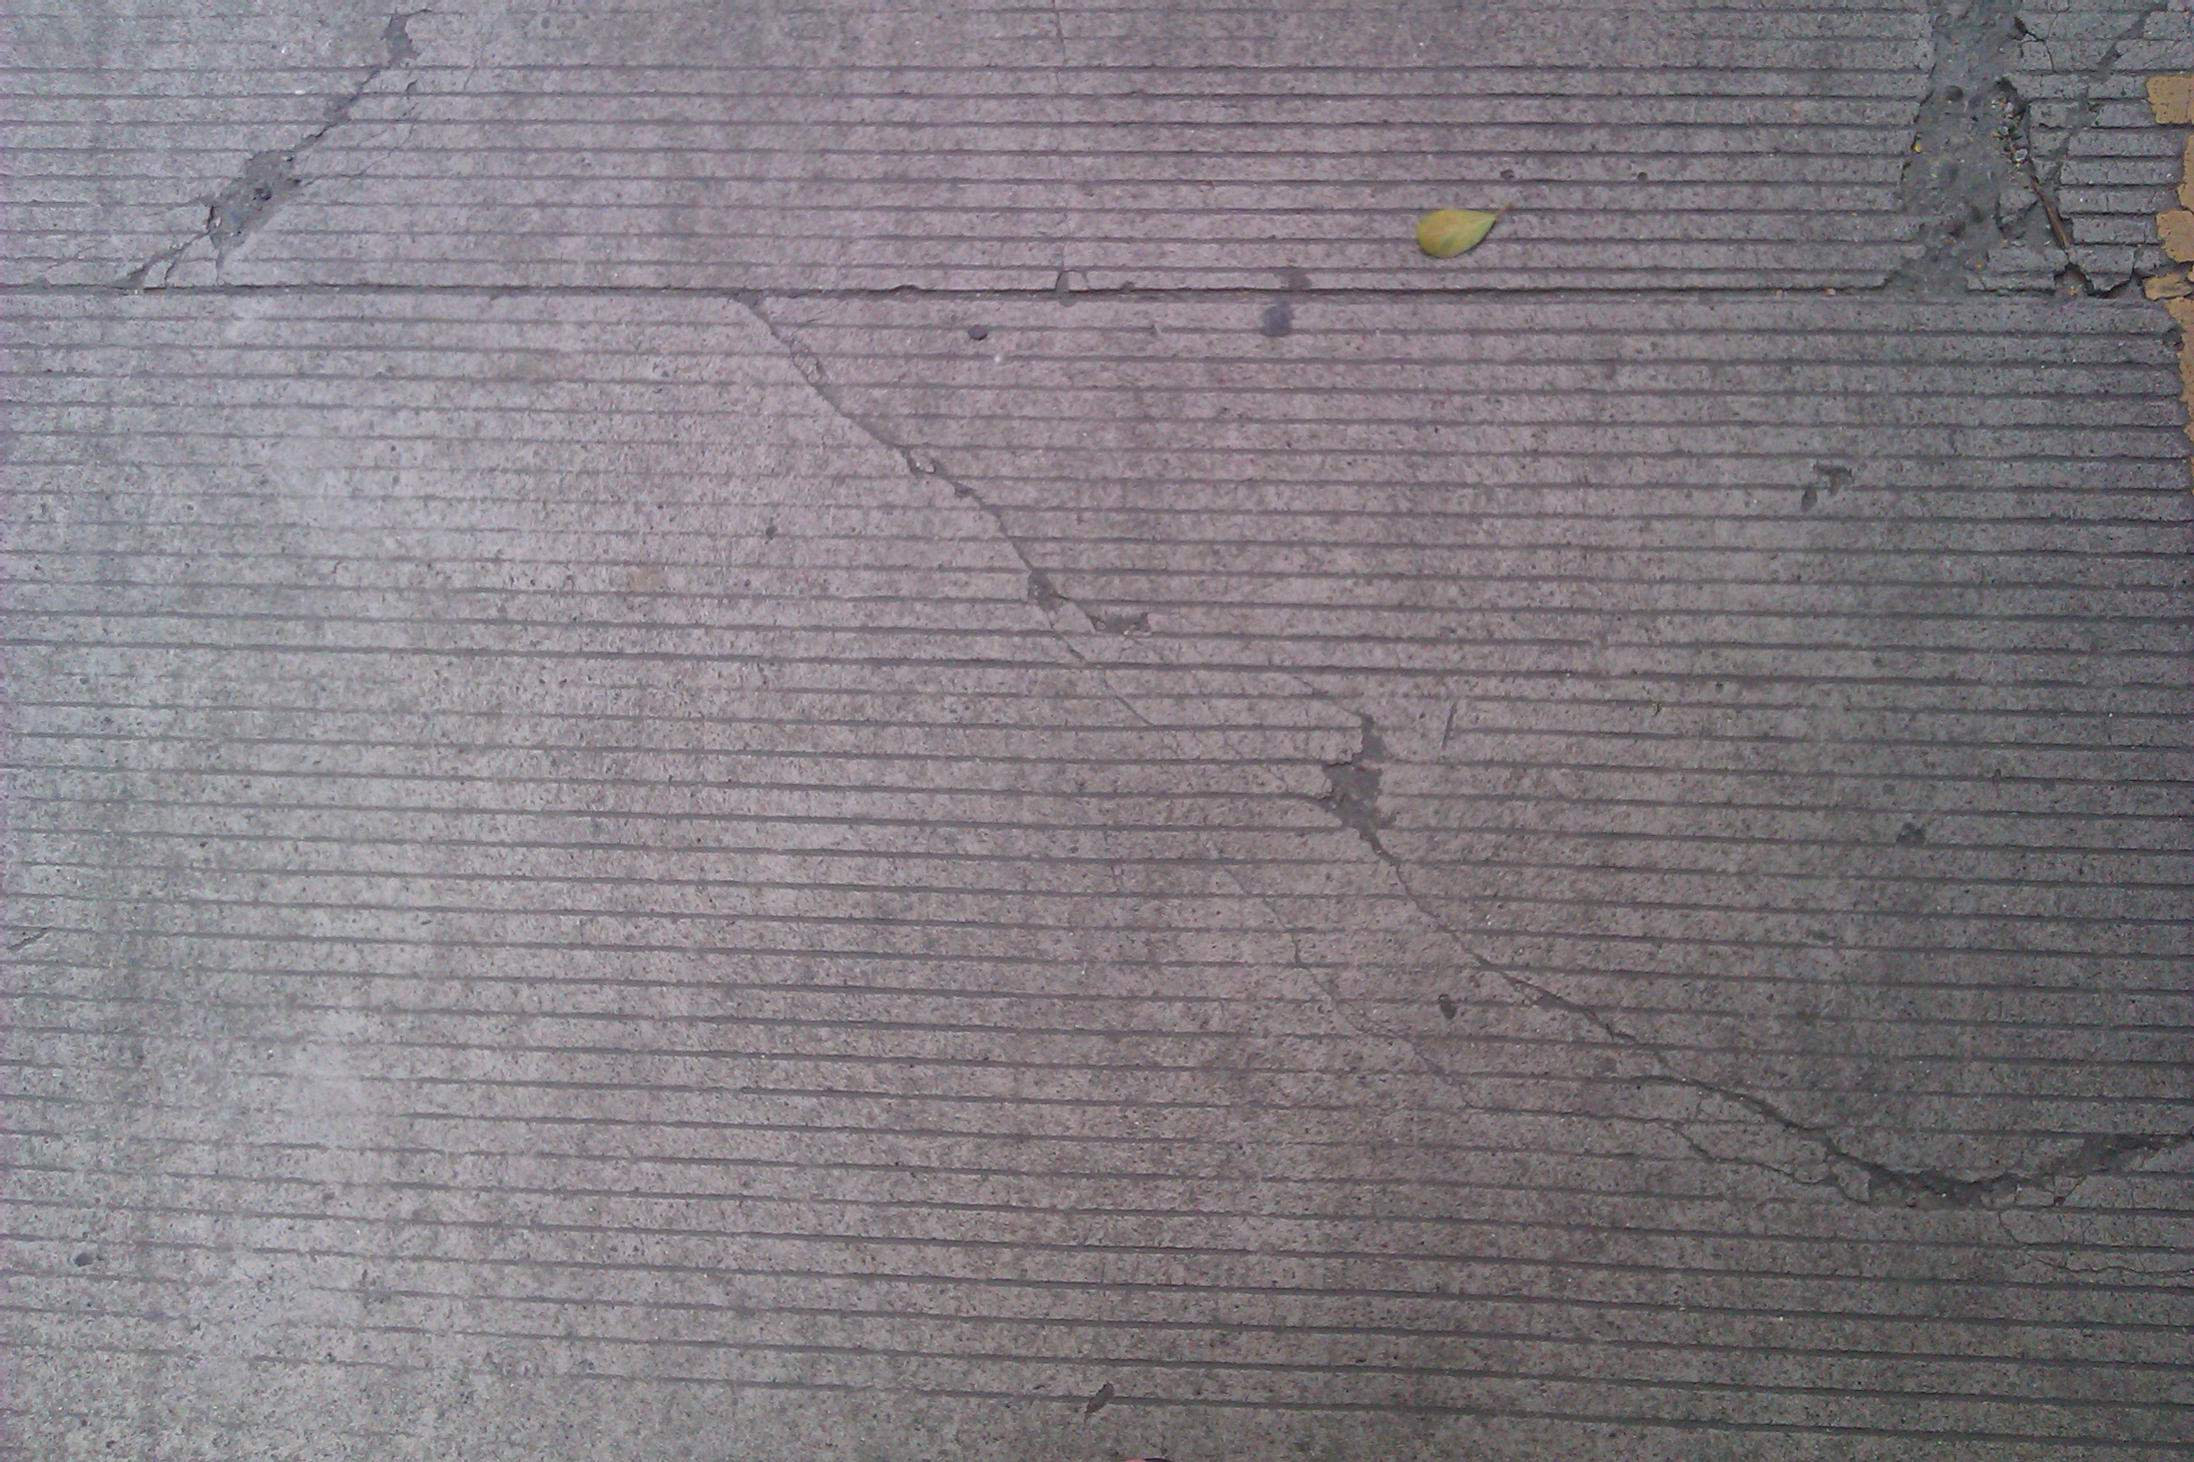

Slide 60
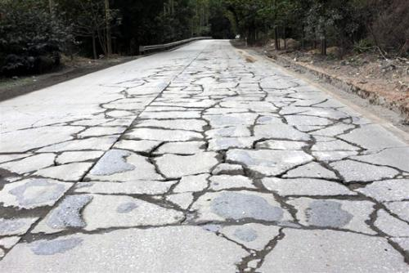
（2）碎裂
出现于横向接缝（主要是胀缝）两侧数十厘米宽的范围内。
原因：胀缝内的滑动传力杆不正或不能滑动、胀缝内落入坚硬的杂屑等，障碍了板的伸长，混凝土在膨胀时受到较高挤压应力而裂成碎块。

Slide 61
（3）唧泥
汽车行经接缝时，缝内喷溅出稀泥浆的现象。
原因：重轮载的频繁作用下，基层由于塑性变形累积而同面层脱离接触，水分沿接缝下渗而积聚在脱空的空隙内，在轮载作用下积水变成有压水同基层内浸湿的细料搅拌混成悬液，并沿接缝喷溅出。

Slide 62
（4）错台
横向接缝两侧面层板端部出现的竖向相对位移。
原因：当接缝处仅有部分传荷能力时，轮载作用下相邻板的端部出现扰度差，沿接缝渗入的水分同面层与基层界面空隙内来自路表、基层和路肩等处的碎屑相混杂，车轮驶经时，由于板端的扰度差，使水分带着碎屑抛向后方面层板与基层界面的空隙内，把后方板板端抬起。

Slide 63
（5）拱起
混凝土路面板在热膨胀受到约束时，某一接缝两侧的数块板突然出现的向上拱起的屈曲失稳现象。
原因：板收缩时接缝缝隙张开，填缝料失效，坚硬的碎屑落入缝内，致使板在而后受热膨胀时产生较大的热压应力，出现纵向屈曲失稳现象。

Slide 64
谢 谢！

